Slide 1
Κατὰ Μάρκον
kata markon
Deel 6
Het evangelie

Slide 2
H.1
Johannes de Doper
De doop en de verzoeking in de woestijn
Jesjoea naar Galilea – De roeping der eerste discipelen
In de synagoge te Kafarnaüm
In het huis van Petrus
De genezing van een melaatse
H.2
Genezing van een verlamde
De roeping van Levi
Het vasten
Aren plukken op de Sabbat
H.3
Een genezing op de Sabbat
Jezus en de onreine geesten
De twaalf apostelen
Jesjoea en Beëlzebul
Jesjoea en zijn verwanten
H.4
De gelijkenis van de zaaier
De gelijkenis van de lamp
De gelijken is van het zaad
De storm op het meer
H.5
De genezing van de bezetene
Het dochtertje van Jaïrus
H.6
De verwerping te Nazaret
De uitzending van de discipelen
De dood van Johannes de Doper
De terugkeer van de apostelen en de wonderbare spijziging
Jesjoea gaande over het meer
Genezing in Genesaret
H.7
Twistgesprekken met de Farizeeën
De Syrofenicische vrouw
De genezing van de doofstomme
H.8
De tweede wonderbare spijziging
De vraag om een teken en het zuurdesem van de Farizeeën
De blinde te Betsaïda
De belijdenis van Petrus en
De 1e aankondiging van het lijden
H.1
Johannes de Doper
De doop en de verzoeking in de woestijn
Jesjoea naar Galilea – De roeping der eerste discipelen
In de synagoge te Kafarnaüm
In het huis van Petrus
De genezing van een melaatse
H.9
De verheerlijking op de berg
De genezing van een bezeten knaap
De 2e aankondiging van het lijden en strijd om de voorrang
Verleiding tot zonde
H.10
Gesprekken op de reis naar Jeruzalem
Jesjoea zegent de kinderen
De rijke jongeling
Het loon voor het volgen van Jesjoea
De 3e aankondiging van het lijden
Niet heersen maar dienen
De genezing van Bartimeüs
H.11
De intocht in Jeruzalem
De reiniging van de tempel en de verdorde vijgenboom
De vraag naar Jezus’ bevoegdheid
H.12
De gelijkenis van de onrechtvaardige pachters
Het recht van de Keizer
De vraag naar de opstanding
Het grote gebod
Davids Zoon en Heer
Waarschuwing tegen de Schriftgeleerden
Het penninkske van de weduwe
H.13
Rede over de laatste dingen
H.14
Zalving en het verraad
De voorbereiding van de paasmaaltijd De instelling van het Avondmaal
De verloochening voorzegd
Gethsemane
De gevangenneming
Voor de Raad
Jesjoea door Petrus verloochend
H.15
Jesjoea voor Pilatus
Jesjoea en Barabbas
De bespotting
De kruisiging
Het sterven van Jesjoea
De begrafenis
H.16
De opstanding
Verschijningen van Jesjoea
1-2 gelijkenissen | 3-9 de zaaier | 10-12 gelijkenissen | 13-20 uitleg zaaier | 21-23 de lamp | 24-25 de maat | 26-29 het wonder | 30-32 Mosterdzaad | 35-41 storm

Slide 3
H.1
Johannes de Doper
De doop en de verzoeking in de woestijn
Jesjoea naar Galilea – De roeping der eerste discipelen
In de synagoge te Kafarnaüm
In het huis van Petrus
De genezing van een melaatse
H.2
Genezing van een verlamde
De roeping van Levi
Het vasten
Aren plukken op de Sabbat
H.3
Een genezing op de Sabbat
Jezus en de onreine geesten
De twaalf apostelen
Jesjoea en Beëlzebul
Jesjoea en zijn verwanten
H.4
De gelijkenis van de zaaier
De gelijkenis van de lamp
De gelijken is van het zaad
De storm op het meer
H.5
De genezing van de bezetene
Het dochtertje van Jaïrus
H.6
De verwerping te Nazaret
De uitzending van de discipelen
De dood van Johannes de Doper
De terugkeer van de apostelen en de wonderbare spijziging
Jesjoea gaande over het meer
Genezing in Genesaret
H.7
Twistgesprekken met de Farizeeën
De Syrofenicische vrouw
De genezing van de doofstomme
H.8
De tweede wonderbare spijziging
De vraag om een teken en het zuurdesem van de Farizeeën
De blinde te Betsaïda
De belijdenis van Petrus en
De 1e aankondiging van het lijden
H.2
Genezing van een verlamde
De roeping van Levi
Het vasten
Aren plukken op de Sabbat
H.9
De verheerlijking op de berg
De genezing van een bezeten knaap
De 2e aankondiging van het lijden en strijd om de voorrang
Verleiding tot zonde
H.10
Gesprekken op de reis naar Jeruzalem
Jesjoea zegent de kinderen
De rijke jongeling
Het loon voor het volgen van Jesjoea
De 3e aankondiging van het lijden
Niet heersen maar dienen
De genezing van Bartimeüs
H.11
De intocht in Jeruzalem
De reiniging van de tempel en de verdorde vijgenboom
De vraag naar Jezus’ bevoegdheid
H.12
De gelijkenis van de onrechtvaardige pachters
Het recht van de Keizer
De vraag naar de opstanding
Het grote gebod
Davids Zoon en Heer
Waarschuwing tegen de Schriftgeleerden
Het penninkske van de weduwe
H.13
Rede over de laatste dingen
H.14
Zalving en het verraad
De voorbereiding van de paasmaaltijd De instelling van het Avondmaal
De verloochening voorzegd
Gethsemane
De gevangenneming
Voor de Raad
Jesjoea door Petrus verloochend
H.15
Jesjoea voor Pilatus
Jesjoea en Barabbas
De bespotting
De kruisiging
Het sterven van Jesjoea
De begrafenis
H.16
De opstanding
Verschijningen van Jesjoea

Slide 4
H.1
Johannes de Doper
De doop en de verzoeking in de woestijn
Jesjoea naar Galilea – De roeping der eerste discipelen
In de synagoge te Kafarnaüm
In het huis van Petrus
De genezing van een melaatse
H.2
Genezing van een verlamde
De roeping van Levi
Het vasten
Aren plukken op de Sabbat
H.3
Een genezing op de Sabbat
Jesjoea en de onreine geesten
De twaalf apostelen
Jesjoea en Beëlzebul
Jesjoea en zijn verwanten
H.4
De gelijkenis van de zaaier
De gelijkenis van de lamp
De gelijken is van het zaad
De storm op het meer
H.3
Een genezing op de Sabbat
Jesjoea en de onreine geesten
De twaalf apostelen
Jesjoea en Beëlzebul
Jesjoea en zijn verwanten
H.5
De genezing van de bezetene
Het dochtertje van Jaïrus
H.6
De verwerping te Nazaret
De uitzending van de discipelen
De dood van Johannes de Doper
De terugkeer van de apostelen en de wonderbare spijziging
Jesjoea gaande over het meer
Genezing in Genesaret
H.7
Twistgesprekken met de Farizeeën
De Syrofenicische vrouw
De genezing van de doofstomme
H.8
De tweede wonderbare spijziging
De vraag om een teken en het zuurdesem van de Farizeeën
De blinde te Betsaïda
De belijdenis van Petrus en
De 1e aankondiging van het lijden
H.9
De verheerlijking op de berg
De genezing van een bezeten knaap
De 2e aankondiging van het lijden en strijd om de voorrang
Verleiding tot zonde
H.10
Gesprekken op de reis naar Jeruzalem
Jesjoea zegent de kinderen
De rijke jongeling
Het loon voor het volgen van Jesjoea
De 3e aankondiging van het lijden
Niet heersen maar dienen
De genezing van Bartimeüs
H.11
De intocht in Jeruzalem
De reiniging van de tempel en de verdorde vijgenboom
De vraag naar Jezus’ bevoegdheid
H.12
De gelijkenis van de onrechtvaardige pachters
Het recht van de Keizer
De vraag naar de opstanding
Het grote gebod
Davids Zoon en Heer
Waarschuwing tegen de Schriftgeleerden
Het penninkske van de weduwe
H.13
Rede over de laatste dingen
H.14
Zalving en het verraad
De voorbereiding van de paasmaaltijd De instelling van het Avondmaal
De verloochening voorzegd
Gethsemane
De gevangenneming
Voor de Raad
Jesjoea door Petrus verloochend
H.15
Jesjoea voor Pilatus
Jesjoea en Barabbas
De bespotting
De kruisiging
Het sterven van Jesjoea
De begrafenis
H.16
De opstanding
Verschijningen van Jesjoea

Slide 5
H.1
Johannes de Doper
De doop en de verzoeking in de woestijn
Jesjoea naar Galilea – De roeping der eerste discipelen
In de synagoge te Kafarnaüm
In het huis van Petrus
De genezing van een melaatse
H.2
Genezing van een verlamde
De roeping van Levi
Het vasten
Aren plukken op de Sabbat
H.3
Een genezing op de Sabbat
Jesjoea en de onreine geesten
De twaalf apostelen
Jesjoea en Beëlzebul
Jesjoea en zijn verwanten
H.4
De gelijkenis van de zaaier
De gelijkenis van de lamp
De gelijken is van het zaad
De storm op het meer
H.5
De genezing van de bezetene
Het dochtertje van Jaïrus
H.6
De verwerping te Nazaret
De uitzending van de discipelen
De dood van Johannes de Doper
De terugkeer van de apostelen en de wonderbare spijziging
Jesjoea gaande over het meer
Genezing in Genesaret
H.7
Twistgesprekken met de Farizeeën
De Syrofenicische vrouw
De genezing van de doofstomme
H.8
De tweede wonderbare spijziging
De vraag om een teken en het zuurdesem van de Farizeeën
De blinde te Betsaïda
De belijdenis van Petrus en
De 1e aankondiging van het lijden
H.4
De gelijkenis van de zaaier
De gelijkenis van de lamp
De gelijken is van het zaad
De storm op het meer
H.9
De verheerlijking op de berg
De genezing van een bezeten knaap
De 2e aankondiging van het lijden en strijd om de voorrang
Verleiding tot zonde
H.10
Gesprekken op de reis naar Jeruzalem
Jesjoea zegent de kinderen
De rijke jongeling
Het loon voor het volgen van Jesjoea
De 3e aankondiging van het lijden
Niet heersen maar dienen
De genezing van Bartimeüs
H.11
De intocht in Jeruzalem
De reiniging van de tempel en de verdorde vijgenboom
De vraag naar Jezus’ bevoegdheid
H.12
De gelijkenis van de onrechtvaardige pachters
Het recht van de Keizer
De vraag naar de opstanding
Het grote gebod
Davids Zoon en Heer
Waarschuwing tegen de Schriftgeleerden
Het penninkske van de weduwe
Gelijkenissen van het Koninkrijk
H.13
Rede over de laatste dingen
H.14
Zalving en het verraad
De voorbereiding van de paasmaaltijd De instelling van het Avondmaal
De verloochening voorzegd
Gethsemane
De gevangenneming
Voor de Raad
Jesjoea door Petrus verloochend
H.15
Jesjoea voor Pilatus
Jesjoea en Barabbas
De bespotting
De kruisiging
Het sterven van Jesjoea
De begrafenis
H.16
De opstanding
Verschijningen van Jesjoea

Slide 6
H.1
Johannes de Doper
De doop en de verzoeking in de woestijn
Jesjoea naar Galilea – De roeping der eerste discipelen
In de synagoge te Kafarnaüm
In het huis van Petrus
De genezing van een melaatse
H.2
Genezing van een verlamde
De roeping van Levi
Het vasten
Aren plukken op de Sabbat
H.3
Een genezing op de Sabbat
Jesjoea en de onreine geesten
De twaalf apostelen
Jesjoea en Beëlzebul
Jesjoea en zijn verwanten
H.4
De gelijkenis van de zaaier
De gelijkenis van de lamp
De gelijken is van het zaad
De storm op het meer
H.5
De genezing van de bezetene
Het dochtertje van Jaïrus
H.6
De verwerping te Nazaret
De uitzending van de discipelen
De dood van Johannes de Doper
De terugkeer van de apostelen en de wonderbare spijziging
Jesjoea gaande over het meer
Genezing in Genesaret
H.7
Twistgesprekken met de Farizeeën
De Syrofenicische vrouw
De genezing van de doofstomme
H.8
De tweede wonderbare spijziging
De vraag om een teken en het zuurdesem van de Farizeeën
De blinde te Betsaïda
De belijdenis van Petrus en
De 1e aankondiging van het lijden
H.5
De genezing van de bezetene
Het dochtertje van Jaïrus
H.9
De verheerlijking op de berg
De genezing van een bezeten knaap
De 2e aankondiging van het lijden en strijd om de voorrang
Verleiding tot zonde
H.10
Gesprekken op de reis naar Jeruzalem
Jesjoea zegent de kinderen
De rijke jongeling
Het loon voor het volgen van Jesjoea
De 3e aankondiging van het lijden
Niet heersen maar dienen
De genezing van Bartimeüs
H.11
De intocht in Jeruzalem
De reiniging van de tempel en de verdorde vijgenboom
De vraag naar Jezus’ bevoegdheid
H.12
De gelijkenis van de onrechtvaardige pachters
Het recht van de Keizer
De vraag naar de opstanding
Het grote gebod
Davids Zoon en Heer
Waarschuwing tegen de Schriftgeleerden
Het penninkske van de weduwe
Openbaringen van het Koninkrijk
H.13
Rede over de laatste dingen
H.14
Zalving en het verraad
De voorbereiding van de paasmaaltijd De instelling van het Avondmaal
De verloochening voorzegd
Gethsemane
De gevangenneming
Voor de Raad
Jesjoea door Petrus verloochend
H.15
Jesjoea voor Pilatus
Jesjoea en Barabbas
De bespotting
De kruisiging
Het sterven van Jesjoea
De begrafenis
H.16
De opstanding
Verschijningen van Jesjoea

Slide 7
H.1
Johannes de Doper
De doop en de verzoeking in de woestijn
Jesjoea naar Galilea – De roeping der eerste discipelen
In de synagoge te Kafarnaüm
In het huis van Petrus
De genezing van een melaatse
H.2
Genezing van een verlamde
De roeping van Levi
Het vasten
Aren plukken op de Sabbat
H.3
Een genezing op de Sabbat
Jesjoea en de onreine geesten
De twaalf apostelen
Jesjoea en Beëlzebul
Jesjoea en zijn verwanten
H.4
De gelijkenis van de zaaier
De gelijkenis van de lamp
De gelijken is van het zaad
De storm op het meer
H.5
De genezing van de bezetene
Het dochtertje van Jaïrus
H.6
De verwerping te Nazaret
De uitzending van de discipelen
De dood van Johannes de Doper
De terugkeer van de apostelen en de wonderbare spijziging
Jesjoea gaande over het meer
Genezing in Genesaret
H.7
Twistgesprekken met de Farizeeën
De Syrofenicische vrouw
De genezing van de doofstomme
H.8
De tweede wonderbare spijziging
De vraag om een teken en het zuurdesem van de Farizeeën
De blinde te Betsaïda
De belijdenis van Petrus en
De 1e aankondiging van het lijden
H.6
De verwerping te Nazaret
De uitzending van de discipelen
De dood van Johannes de Doper
De terugkeer van de apostelen en de wonderbare spijziging
Jesjoea gaande over het meer
Genezing in Genesaret
H.9
De verheerlijking op de berg
De genezing van een bezeten knaap
De 2e aankondiging van het lijden en strijd om de voorrang
Verleiding tot zonde
H.10
Gesprekken op de reis naar Jeruzalem
Jesjoea zegent de kinderen
De rijke jongeling
Het loon voor het volgen van Jesjoea
De 3e aankondiging van het lijden
Niet heersen maar dienen
De genezing van Bartimeüs
H.11
De intocht in Jeruzalem
De reiniging van de tempel en de verdorde vijgenboom
De vraag naar Jezus’ bevoegdheid
H.12
De gelijkenis van de onrechtvaardige pachters
Het recht van de Keizer
De vraag naar de opstanding
Het grote gebod
Davids Zoon en Heer
Waarschuwing tegen de Schriftgeleerden
Het penninkske van de weduwe
H.13
Rede over de laatste dingen
H.14
Zalving en het verraad
De voorbereiding van de paasmaaltijd De instelling van het Avondmaal
De verloochening voorzegd
Gethsemane
De gevangenneming
Voor de Raad
Jesjoea door Petrus verloochend
H.15
Jesjoea voor Pilatus
Jesjoea en Barabbas
De bespotting
De kruisiging
Het sterven van Jesjoea
De begrafenis
H.16
De opstanding
Verschijningen van Jesjoea
De leer van het Koninkrijk

Slide 8
Marcus 6
¹En Hij vertrok vandaar en kwam in zijn vaderstad, en zijn discipelen volgden Hem. ²En toen de ​sabbat​ aangebroken was, begon Hij te leren in de ​synagoge. En zeer velen van die Hem hoorden, stonden versteld en zeiden: Waar heeft Hij deze dingen vandaan en wat is dat voor een wijsheid, die Hem gegeven is? En zulke krachten, als door zijn handen geschieden? ³Is dit niet de timmerman, de zoon van ​Maria, en de broeder van ​Jakobus​ en Jozef en Judas en Simon? En behoren zijn zusters hier niet bij ons? En zij namen aanstoot aan Hem. ⁴En ​Jezus​ zeide tot hen: Een ​profeet​ is alleen in zijn vaderstad en onder zijn verwanten en in zijn huis ongeëerd. ⁵En Hij kon daar geen enkele kracht doen; alleen genas Hij enige zieken door handoplegging. ^{6a}En Hij verwonderde Zich over hun ongeloof.
^{6b}En Hij ging de omliggende dorpen rond en leerde.
⁷En Hij riep de twaalven tot Zich en begon hen uit te zenden, twee aan twee, en gaf hun macht over de onreine geesten. ⁸En Hij gebood hun niets mede te nemen voor onderweg, dan alleen een staf; geen brood, geen reiszak, geen ​geld​ in de ​gordel, ⁹maar wèl ​sandalen​ aan de voeten te dragen en: trekt niet twee hemden aan. ¹⁰En Hij zeide tot hen: Als gij eenmaal ergens een huis zijt binnengegaan, blijft daar dan, totdat gij vandaar vertrekt. ¹¹En indien een plaats u niet ontvangt en zij niet naar u luisteren, gaat daarvandaan en schudt het stof af, dat aan uw voeten is, hun tot een getuigenis.
¹²En zij vertrokken en predikten, dat zij zich zouden bekeren. ¹³En zij dreven vele boze geesten uit en ​zalfden​ vele zieken met olie en genazen hen.
¹⁴En ​koning​ ​Herodes​ hoorde van Hem, want zijn naam was bekend geworden; en men zeide: ​Johannes de Doper​ is opgewekt uit de doden en daarom werken die krachten in Hem. ¹⁵Anderen zeiden: Het is ​Elia, weer anderen: Een ​profeet​ als een van de profeten. ¹⁶Toen dan ​Herodes​ van Hem hoorde, zeide hij: Johannes, die ik onthoofd heb, die is opgewekt. ¹⁷Want hij, ​Herodes, had Johannes laten grijpen en geboeid gevangen gezet, ter wille van Herodias, de vrouw van zijn broeder ​Filippus, omdat hij haar tot vrouw genomen had. ¹⁸Want Johannes had tot ​Herodes​ gezegd: Gij moogt de vrouw van uw broeder niet hebben. ¹⁹Herodias had het op hem voorzien en wilde hem doden, doch zij kon dit niet, ²⁰want ​Herodes​ had ontzag voor Johannes, daar hij wist, dat hij een ​rechtvaardig​ en ​heilig​ man was; en hij beschermde hem en als hij hem gehoord had, was hij in grote verlegenheid, maar hij hoorde hem gaarne. ²¹En toen er een gelegen dag gekomen was en ​Herodes​ op zijn geboortefeest een maaltijd aanrichtte voor zijn hoogwaardigheidsbekleders, zijn legeroversten en de voornaamsten van Galilea,²²en de dochter van Herodias binnenkwam en danste, behaagde zij ​Herodes​ en hun, die mede ​aanlagen. En de ​koning​ zeide tot het meisje: Vraag van mij, wat gij maar wilt en ik zal het u geven. ²³En hij zwoer haar: Wat gij mij ook maar vragen zult, zal ik u geven, tot de helft van mijn koninkrijk. ²⁴En zij ging heen en zeide tot haar moeder: Wat zal ik vragen? En deze zeide: Het hoofd van ​Johannes de Doper. ²⁵En terstond ging zij haastig naar binnen tot de ​koning​ en vroeg, zeggende: Ik wil, dat gij mij onmiddellijk op een schotel geeft het hoofd van ​Johannes de Doper. ²⁶En ofschoon de ​koning​ zeer bedroefd werd, wilde hij het haar om zijn eden en om hen, die ​aanlagen, niet weigeren. ²⁷En terstond zond de ​koning​ een scherprechter met de opdracht het hoofd te brengen. En deze ging heen en onthoofdde hem in de ​gevangenis, ²⁸en hij bracht het hoofd op een schotel en gaf het aan het meisje en het meisje gaf het aan haar moeder. ²⁹En toen zijn discipelen het hoorden, kwamen zij en namen zijn lijk ​weg​ en legden het in een ​graf.
1.Nazareth | 3-9 de zaaier | 10-12 gelijkenissen | 13-20 uitleg zaaier | 21-23 de lamp | 24-25 de maat | 26-29 het wonder | 30-32 Mosterdzaad | 35-41 storm

Slide 9
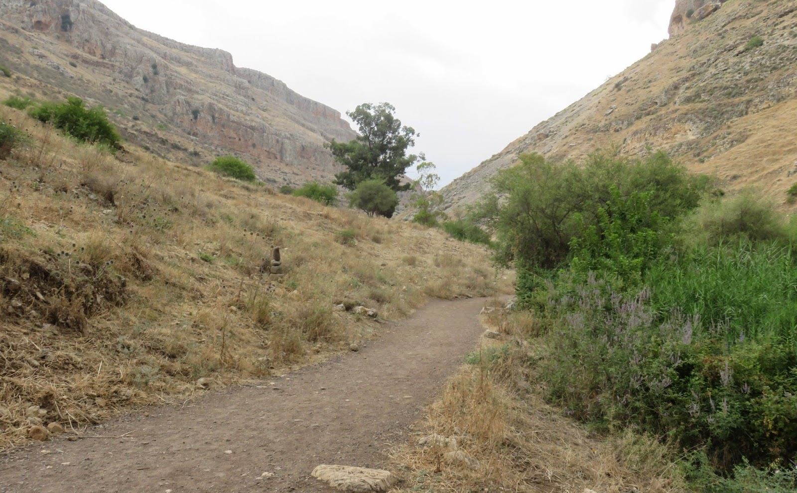
Van Kapernaüm naar Nazareth
1.Nazareth | 3-9 de zaaier | 10-12 gelijkenissen | 13-20 uitleg zaaier | 21-23 de lamp | 24-25 de maat | 26-29 het wonder | 30-32 Mosterdzaad | 35-41 storm

Slide 10
Marcus 6
¹En Hij vertrok vandaar en kwam in zijn vaderstad, en zijn discipelen volgden Hem. ²En toen de ​sabbat​ aangebroken was, begon Hij te leren in de ​synagoge. En zeer velen van die Hem hoorden, stonden versteld en zeiden: Waar heeft Hij deze dingen vandaan en wat is dat voor een wijsheid, die Hem gegeven is? En zulke krachten, als door zijn handen geschieden? ³Is dit niet de timmerman, de zoon van ​Maria, en de broeder van ​Jakobus​ en Jozef en Judas en Simon? En behoren zijn zusters hier niet bij ons? En zij namen aanstoot aan Hem. ⁴En ​Jezus​ zeide tot hen: Een ​profeet​ is alleen in zijn vaderstad en onder zijn verwanten en in zijn huis ongeëerd. ⁵En Hij kon daar geen enkele kracht doen; alleen genas Hij enige zieken door handoplegging. ⁶ En Hij verwonderde Zich over hun ongeloof. En Hij ging de omliggende dorpen rond en leerde.
⁷En Hij riep de twaalven tot Zich en begon hen uit te zenden, twee aan twee, en gaf hun macht over de onreine geesten. ⁸En Hij gebood hun niets mede te nemen voor onderweg, dan alleen een staf; geen brood, geen reiszak, geen ​geld​ in de ​gordel, ⁹maar wèl ​sandalen​ aan de voeten te dragen en: trekt niet twee hemden aan. ¹⁰En Hij zeide tot hen: Als gij eenmaal ergens een huis zijt binnengegaan, blijft daar dan, totdat gij vandaar vertrekt. ¹¹En indien een plaats u niet ontvangt en zij niet naar u luisteren, gaat daarvandaan en schudt het stof af, dat aan uw voeten is, hun tot een getuigenis.
¹²En zij vertrokken en predikten, dat zij zich zouden bekeren. ¹³En zij dreven vele boze geesten uit en ​zalfden​ vele zieken met olie en genazen hen.
De dood van ​Johannes de Doper
¹⁴En ​koning​ ​Herodes​ hoorde van Hem, want zijn naam was bekend geworden; en men zeide: ​Johannes de Doper​ is opgewekt uit de doden en daarom werken die krachten in Hem. ¹⁵Anderen zeiden: Het is ​Elia, weer anderen: Een ​profeet​ als een van de profeten. ¹⁶Toen dan ​Herodes​ van Hem hoorde, zeide hij: Johannes, die ik onthoofd heb, die is opgewekt. ¹⁷Want hij, ​Herodes, had Johannes laten grijpen en geboeid gevangen gezet, ter wille van Herodias, de vrouw van zijn broeder ​Filippus, omdat hij haar tot vrouw genomen had. ¹⁸Want Johannes had tot ​Herodes​ gezegd: Gij moogt de vrouw van uw broeder niet hebben. ¹⁹Herodias had het op hem voorzien en wilde hem doden, doch zij kon dit niet, ²⁰want ​Herodes​ had ontzag voor Johannes, daar hij wist, dat hij een ​rechtvaardig​ en ​heilig​ man was; en hij beschermde hem en als hij hem gehoord had, was hij in grote verlegenheid, maar hij hoorde hem gaarne. ²¹En toen er een gelegen dag gekomen was en ​Herodes​ op zijn geboortefeest een maaltijd aanrichtte voor zijn hoogwaardigheidsbekleders, zijn legeroversten en de voornaamsten van Galilea,²²en de dochter van Herodias binnenkwam en danste, behaagde zij ​Herodes​ en hun, die mede ​aanlagen. En de ​koning​ zeide tot het meisje: Vraag van mij, wat gij maar wilt en ik zal het u geven. ²³En hij zwoer haar: Wat gij mij ook maar vragen zult, zal ik u geven, tot de helft van mijn koninkrijk. ²⁴En zij ging heen en zeide tot haar moeder: Wat zal ik vragen? En deze zeide: Het hoofd van ​Johannes de Doper. ²⁵En terstond ging zij haastig naar binnen tot de ​koning​ en vroeg, zeggende: Ik wil, dat gij mij onmiddellijk op een schotel geeft het hoofd van ​Johannes de Doper. ²⁶En ofschoon de ​koning​ zeer bedroefd werd, wilde hij het haar om zijn eden en om hen, die ​aanlagen, niet weigeren. ²⁷En terstond zond de ​koning​ een scherprechter met de opdracht het hoofd te
Wat kwam Jesjoea doen?
Hij kwam als rabbi, als leraar.
1.Nazareth | 3-9 de zaaier | 10-12 gelijkenissen | 13-20 uitleg zaaier | 21-23 de lamp | 24-25 de maat | 26-29 het wonder | 30-32 Mosterdzaad | 35-41 storm

Slide 11
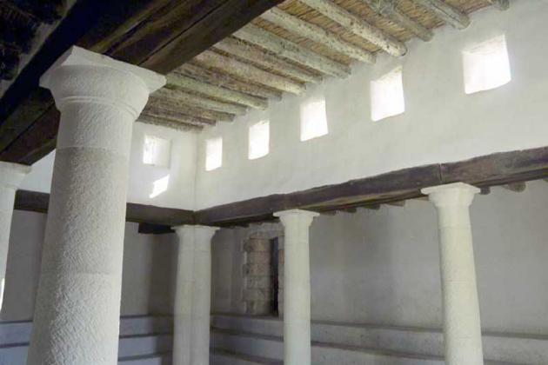
Synagoge van Nazareth (Nazareth village)
1.Nazareth | 3-9 de zaaier | 10-12 gelijkenissen | 13-20 uitleg zaaier | 21-23 de lamp | 24-25 de maat | 26-29 het wonder | 30-32 Mosterdzaad | 35-41 storm

Slide 12
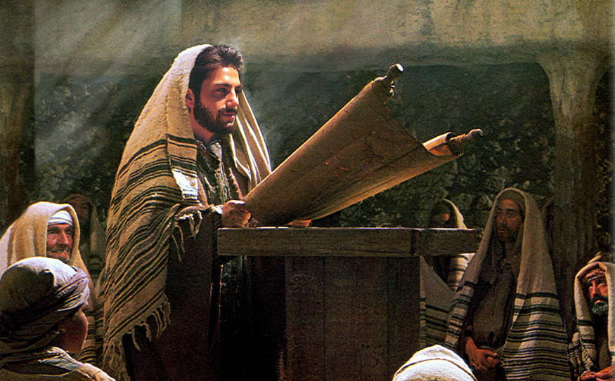
1:21 “En zij kwamen te ​Kafarnaüm​ en terstond op de ​sabbat​ ging Hij naar de ​synagoge​ en leerde.
1:22 “En zij stonden versteld over zijn leer, want Hij leerde hen als gezaghebbende,”
1:27 “En allen werden zeer verbaasd, zodat zij elkander vroegen, zeggende: Wat is dit? Een nieuwe leer met gezag!.”
2:13 “en de gehele schare kwam tot Hem en Hij leerde hen.”
4:1 “En wederom begon Hij te leren bij de zee.”
4:2 “En Hij leerde hun vele dingen in ​gelijkenissen, en Hij zeide tot hen in zijn onderwijs “
6:2 “En toen de sabbat aangebroken was, begon Hij te leren in de synagoge.”
6:6 “En Hij ging de omliggende dorpen rond en leerde.”
6:30 “En de ​apostelen​ kwamen weder samen bij ​Jezus​ en berichtten Hem al wat zij gedaan en geleerd hadden.”
19 x onderwijs/leer/leren
in Marcus, het kleinste Evangelie
Leren is wat de Goede Herder doet.
6:34 “en Hij begon hun vele dingen te leren.”
8:31 “En Hij begon hen te leren.”
9:31 “Want Hij onderwees zijn discipelen”
10:1 “en weder kwamen de scharen bij Hem samen en weder leerde Hij hen, zoals Hij gewoon was.”
11:17 “en Hij leerde en sprak tot hen: Staat er niet geschreven”
11:18 “want zij waren bevreesd voor Hem, omdat de gehele schare versteld stond over zijn leer.”
12:14 “ maar Gij leert de weg Gods in waarheid.”
12:35 “En Jezus antwoordde bij zijn onderwijs in de tempel en zeide:”
12:38 “En Hij zeide in zijn onderwijs:,”
1-5 bezeten | 3-9 de zaaier | 10-12 gelijkenissen | 13-20 uitleg zaaier | 21-23 de lamp | 24-25 de maat | 26-29 het wonder | 30-32 Mosterdzaad | 35-41 storm
14:49 “Dagelijks was Ik bij u, lerende in de ​tempel”
Notes:
Beperkt tot evangelie van Marcus

Slide 13
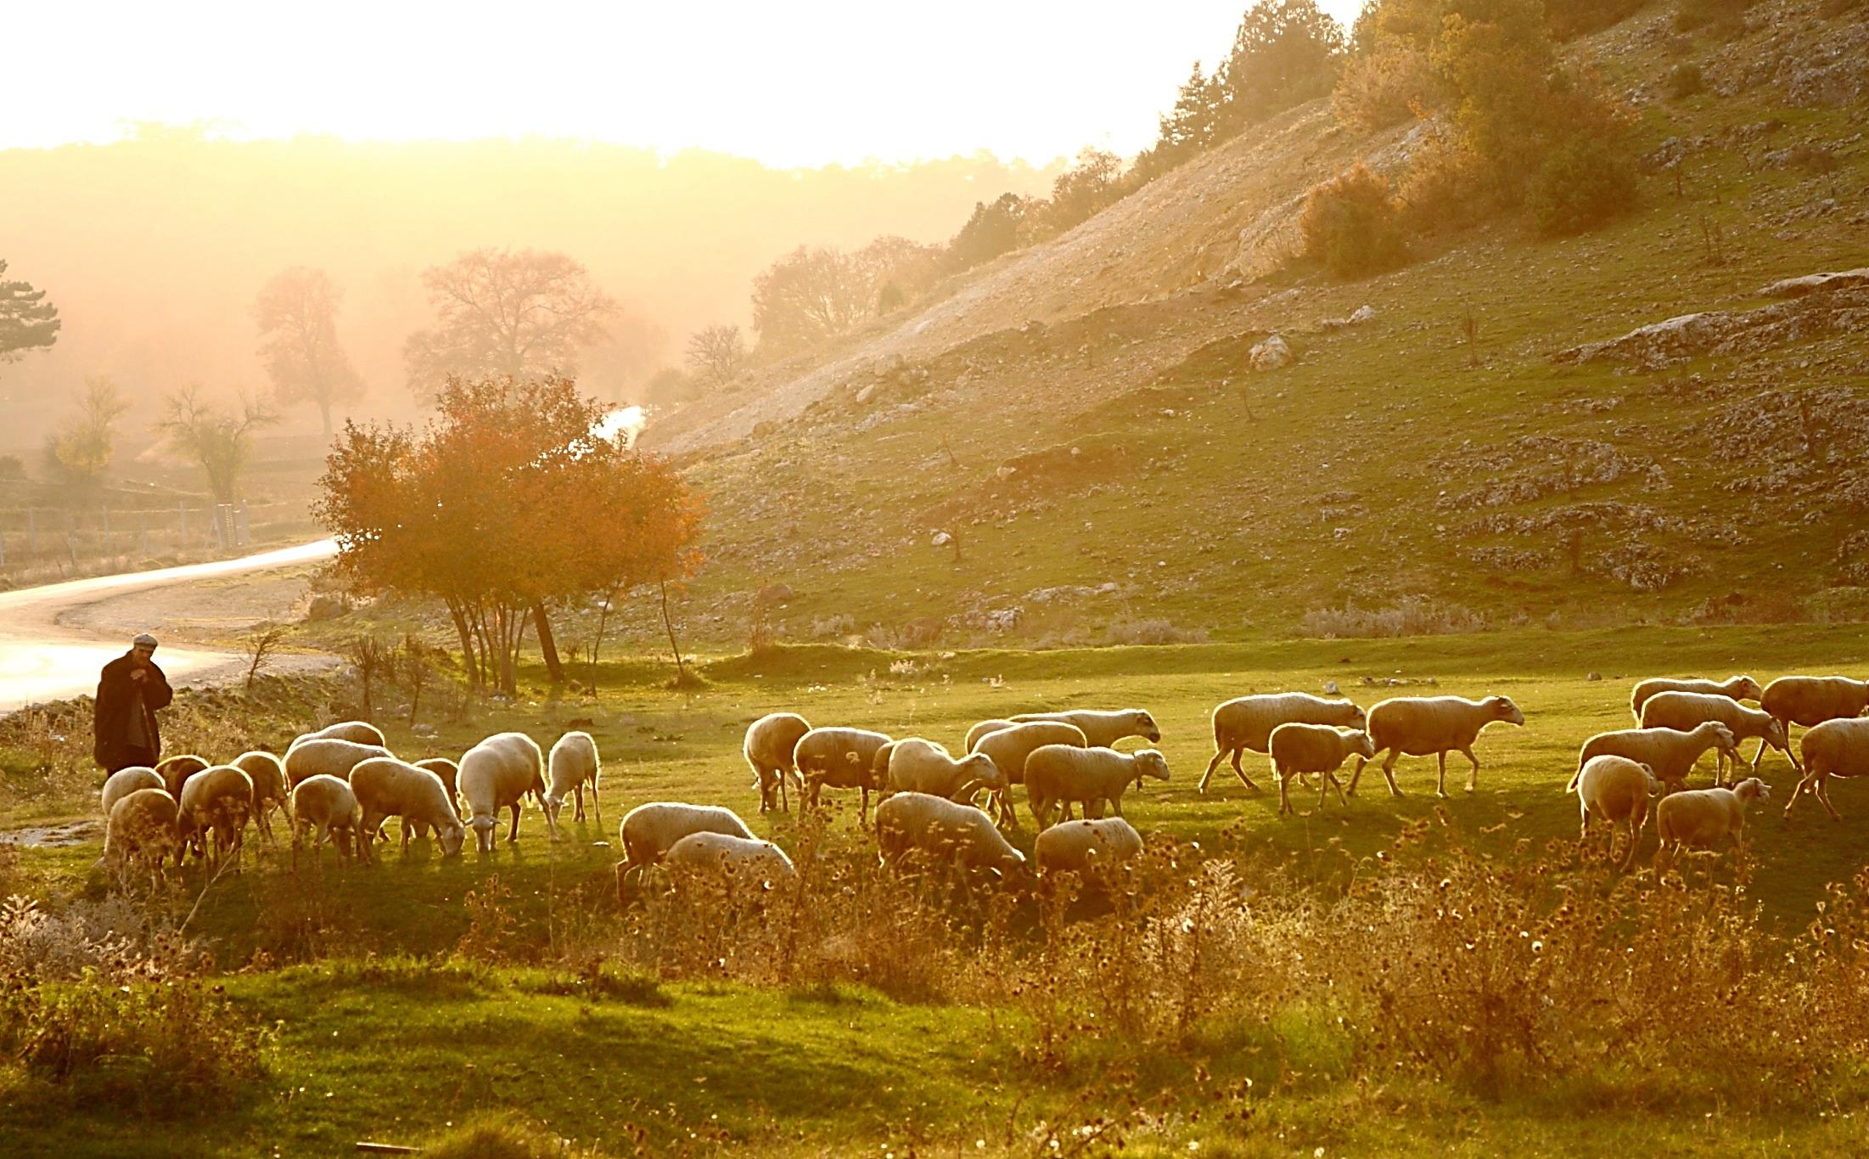
Hoofdtaak: zorgen dat ze te eten hebben, zodat ze groeien.
1.Nazareth | 3-9 de zaaier | 10-12 gelijkenissen | 13-20 uitleg zaaier | 21-23 de lamp | 24-25 de maat | 26-29 het wonder | 30-32 Mosterdzaad | 35-41 storm

Slide 14
De functieomschrijving van de eerste eeuwse rabbi.
Pirkei Avot (Wijsheid der Vaderen):
"De mannen van de Grote Vergadering hebben drie dingen gezegd:
'Wees weloverwogen in het oordeel,
maak veel discipelen,
en maak een omheining voor de Torah (om de Torah te beschermen).'
1.Nazareth | 3-9 de zaaier | 10-12 gelijkenissen | 13-20 uitleg zaaier | 21-23 de lamp | 24-25 de maat | 26-29 het wonder | 30-32 Mosterdzaad | 35-41 storm

Slide 15
WEES WELOVERWOGEN IN HET OORDEEL
Joh.8:8
“En weer bukte Hij neder en schreef op de grond.”
MAAK VEEL DISCIPELEN (TALMIDIM)
Marcus 10:46
“En toen Hij met zijn discipelen en een talrijke schare uit Jericho vertrok,”
MAAK EEN OMHEINING OM DE TORAH
Matth.5:28 “
Maar Ik zeg u: Een ieder, die een vrouw aanziet om haar te begeren, heeft in zijn hart reeds echtbreuk met haar gepleegd.”
1.Nazareth | 3-9 de zaaier | 10-12 gelijkenissen | 13-20 uitleg zaaier | 21-23 de lamp | 24-25 de maat | 26-29 het wonder | 30-32 Mosterdzaad | 35-41 storm

Slide 16
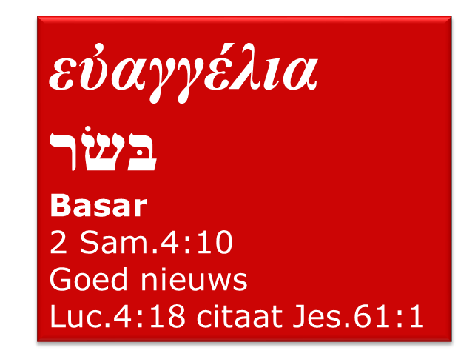
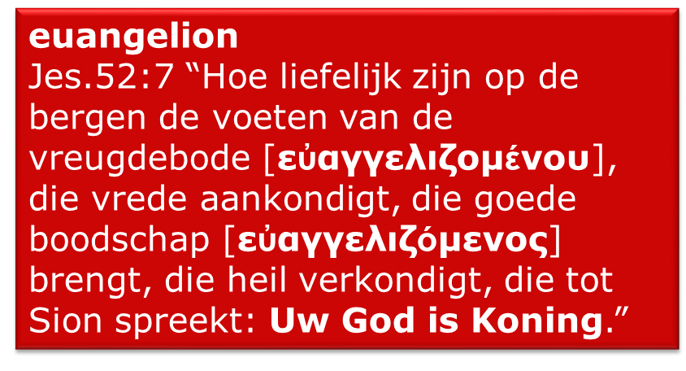
Marcus 6
¹En Hij vertrok vandaar en kwam in zijn vaderstad, en zijn discipelen volgden Hem. ²En toen de ​sabbat​ aangebroken was, begon Hij te leren in de ​synagoge. En zeer velen van die Hem hoorden, stonden versteld en zeiden: Waar heeft Hij deze dingen vandaan en wat is dat voor een wijsheid, die Hem gegeven is? En zulke krachten, als door zijn handen geschieden? ³Is dit niet de timmerman, de zoon van ​Maria, en de broeder van ​Jakobus​ en Jozef en Judas en Simon? En behoren zijn zusters hier niet bij ons? En zij namen aanstoot aan Hem. ⁴En ​Jezus​ zeide tot hen: Een ​profeet​ is alleen in zijn vaderstad en onder zijn verwanten en in zijn huis ongeëerd. ⁵En Hij kon daar geen enkele kracht doen; alleen genas Hij enige zieken door handoplegging. ⁶ En Hij verwonderde Zich over hun ongeloof. En Hij ging de omliggende dorpen rond en leerde.
⁷En Hij riep de twaalven tot Zich en begon hen uit te zenden, twee aan twee, en gaf hun macht over de onreine geesten. ⁸En Hij gebood hun niets mede te nemen voor onderweg, dan alleen een staf; geen brood, geen reiszak, geen ​geld​ in de ​gordel, ⁹maar wèl ​sandalen​ aan de voeten te dragen en: trekt niet twee hemden aan. ¹⁰En Hij zeide tot hen: Als gij eenmaal ergens een huis zijt binnengegaan, blijft daar dan, totdat gij vandaar vertrekt. ¹¹En indien een plaats u niet ontvangt en zij niet naar u luisteren, gaat daarvandaan en schudt het stof af, dat aan uw voeten is, hun tot een getuigenis.
¹²En zij vertrokken en predikten, dat zij zich zouden bekeren. ¹³En zij dreven vele boze geesten uit en ​zalfden​ vele zieken met olie en genazen hen.
De dood van ​Johannes de Doper
¹⁴En ​koning​ ​Herodes​ hoorde van Hem, want zijn naam was bekend geworden; en men zeide: ​Johannes de Doper​ is opgewekt uit de doden en daarom werken die krachten in Hem. ¹⁵Anderen zeiden: Het is ​Elia, weer anderen: Een ​profeet​ als een van de profeten. ¹⁶Toen dan ​Herodes​ van Hem hoorde, zeide hij: Johannes, die ik onthoofd heb, die is opgewekt. ¹⁷Want hij, ​Herodes, had Johannes laten grijpen en geboeid gevangen gezet, ter wille van Herodias, de vrouw van zijn broeder ​Filippus, omdat hij haar tot vrouw genomen had. ¹⁸Want Johannes had tot ​Herodes​ gezegd: Gij moogt de vrouw van uw broeder niet hebben. ¹⁹Herodias had het op hem voorzien en wilde hem doden, doch zij kon dit niet, ²⁰want ​Herodes​ had ontzag voor Johannes, daar hij wist, dat hij een ​rechtvaardig​ en ​heilig​ man was; en hij beschermde hem en als hij hem gehoord had, was hij in grote verlegenheid, maar hij hoorde hem gaarne. ²¹En toen er een gelegen dag gekomen was en ​Herodes​ op zijn geboortefeest een maaltijd aanrichtte voor zijn hoogwaardigheidsbekleders, zijn legeroversten en de voornaamsten van Galilea,²²en de dochter van Herodias binnenkwam en danste, behaagde zij ​Herodes​ en hun, die mede ​aanlagen. En de ​koning​ zeide tot het meisje: Vraag van mij, wat gij maar wilt en ik zal het u geven. ²³En hij zwoer haar: Wat gij mij ook maar vragen zult, zal ik u geven, tot de helft van mijn koninkrijk. ²⁴En zij ging heen en zeide tot haar moeder: Wat zal ik vragen? En deze zeide: Het hoofd van ​Johannes de Doper. ²⁵En terstond ging zij haastig naar binnen tot de ​koning​ en vroeg, zeggende: Ik wil, dat gij mij onmiddellijk op een schotel geeft het hoofd van ​Johannes de Doper. ²⁶En ofschoon de ​koning​ zeer bedroefd werd, wilde hij het haar om zijn eden en om hen, die ​aanlagen, niet weigeren. ²⁷En terstond zond de ​koning​ een scherprechter met de opdracht het hoofd te
Wat kwam Jesjoea doen?
Hij kwam als rabbi, als leraar.
Marcus 1: ¹⁴En nadat ​Johannes​ was overgeleverd, ging ​Jezus​ naar Galilea om het ​evangelie​ Gods te prediken, ¹⁵[en Hij zeide]: De tijd is vervuld en het Koninkrijk Gods is nabijgekomen. Bekeert u en gelooft het ​evangelie.
Evangelie van het Koninkrijk
1.Nazareth | 3-9 de zaaier | 10-12 gelijkenissen | 13-20 uitleg zaaier | 21-23 de lamp | 24-25 de maat | 26-29 het wonder | 30-32 Mosterdzaad | 35-41 storm

Slide 17
VERBAND?????
בָּשָׂר
BASAR
Vlees
בָּשָׂר
BASAR
evangelie
goede boodschap
Om vlees te ontvangen is er een offer nodig, moet er bloed vloeien.
Om het evangelie te ontvangen is er een offer nodig,
moet er bloed vloeien.
HET OFFER
IS DE VERBINDING TUSSEN VLEES EN EVANGELIE
1.Nazareth | 3-9 de zaaier | 10-12 gelijkenissen | 13-20 uitleg zaaier | 21-23 de lamp | 24-25 de maat | 26-29 het wonder | 30-32 Mosterdzaad | 35-41 storm

Slide 18
Marcus 6
¹En Hij vertrok vandaar en kwam in zijn vaderstad, en zijn discipelen volgden Hem. ²En toen de ​sabbat​ aangebroken was, begon Hij te leren in de ​synagoge. En zeer velen van die Hem hoorden, stonden versteld en zeiden: Waar heeft Hij deze dingen vandaan en wat is dat voor een wijsheid, die Hem gegeven is? En zulke krachten, als door zijn handen geschieden? ³Is dit niet de timmerman, de zoon van ​Maria, en de broeder van ​Jakobus​ en Jozef en Judas en Simon? En behoren zijn zusters hier niet bij ons? En zij namen aanstoot aan Hem. ⁴En ​Jezus​ zeide tot hen: Een ​profeet​ is alleen in zijn vaderstad en onder zijn verwanten en in zijn huis ongeëerd. ⁵En Hij kon daar geen enkele kracht doen; alleen genas Hij enige zieken door handoplegging. ⁶ En Hij verwonderde Zich over hun ongeloof. En Hij ging de omliggende dorpen rond en leerde.
⁷En Hij riep de twaalven tot Zich en begon hen uit te zenden, twee aan twee, en gaf hun macht over de onreine geesten. ⁸En Hij gebood hun niets mede te nemen voor onderweg, dan alleen een staf; geen brood, geen reiszak, geen ​geld​ in de ​gordel, ⁹maar wèl ​sandalen​ aan de voeten te dragen en: trekt niet twee hemden aan. ¹⁰En Hij zeide tot hen: Als gij eenmaal ergens een huis zijt binnengegaan, blijft daar dan, totdat gij vandaar vertrekt. ¹¹En indien een plaats u niet ontvangt en zij niet naar u luisteren, gaat daarvandaan en schudt het stof af, dat aan uw voeten is, hun tot een getuigenis.
¹²En zij vertrokken en predikten, dat zij zich zouden bekeren. ¹³En zij dreven vele boze geesten uit en ​zalfden​ vele zieken met olie en genazen hen.
De dood van ​Johannes de Doper
¹⁴En ​koning​ ​Herodes​ hoorde van Hem, want zijn naam was bekend geworden; en men zeide: ​Johannes de Doper​ is opgewekt uit de doden en daarom werken die krachten in Hem. ¹⁵Anderen zeiden: Het is ​Elia, weer anderen: Een ​profeet​ als een van de profeten. ¹⁶Toen dan ​Herodes​ van Hem hoorde, zeide hij: Johannes, die ik onthoofd heb, die is opgewekt. ¹⁷Want hij, ​Herodes, had Johannes laten grijpen en geboeid gevangen gezet, ter wille van Herodias, de vrouw van zijn broeder ​Filippus, omdat hij haar tot vrouw genomen had. ¹⁸Want Johannes had tot ​Herodes​ gezegd: Gij moogt de vrouw van uw broeder niet hebben. ¹⁹Herodias had het op hem voorzien en wilde hem doden, doch zij kon dit niet, ²⁰want ​Herodes​ had ontzag voor Johannes, daar hij wist, dat hij een ​rechtvaardig​ en ​heilig​ man was; en hij beschermde hem en als hij hem gehoord had, was hij in grote verlegenheid, maar hij hoorde hem gaarne. ²¹En toen er een gelegen dag gekomen was en ​Herodes​ op zijn geboortefeest een maaltijd aanrichtte voor zijn hoogwaardigheidsbekleders, zijn legeroversten en de voornaamsten van Galilea,²²en de dochter van Herodias binnenkwam en danste, behaagde zij ​Herodes​ en hun, die mede ​aanlagen. En de ​koning​ zeide tot het meisje: Vraag van mij, wat gij maar wilt en ik zal het u geven. ²³En hij zwoer haar: Wat gij mij ook maar vragen zult, zal ik u geven, tot de helft van mijn koninkrijk. ²⁴En zij ging heen en zeide tot haar moeder: Wat zal ik vragen? En deze zeide: Het hoofd van ​Johannes de Doper. ²⁵En terstond ging zij haastig naar binnen tot de ​koning​ en vroeg, zeggende: Ik wil, dat gij mij onmiddellijk op een schotel geeft het hoofd van ​Johannes de Doper. ²⁶En ofschoon de ​koning​ zeer bedroefd werd, wilde hij het haar om zijn eden en om hen, die ​aanlagen, niet weigeren. ²⁷En terstond zond de ​koning​ een scherprechter met de opdracht het hoofd te
de geest van het volk
de ethos
de zedelijke houding
1.Nazareth | 3-9 de zaaier | 10-12 gelijkenissen | 13-20 uitleg zaaier | 21-23 de lamp | 24-25 de maat | 26-29 het wonder | 30-32 Mosterdzaad | 35-41 storm

Slide 19
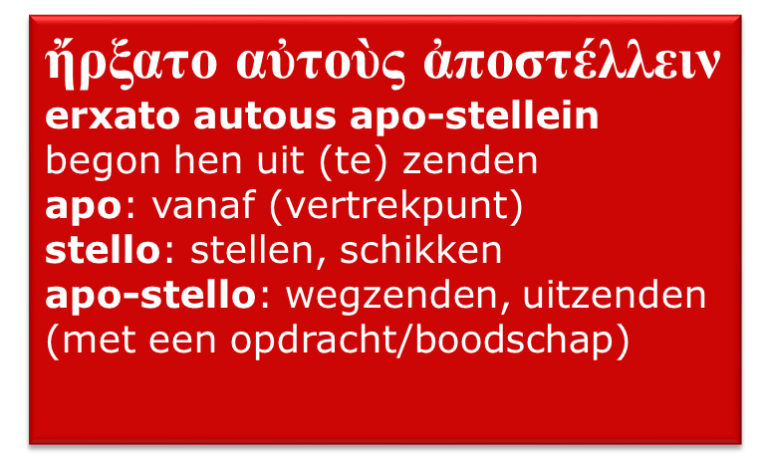
Marcus 6
⁷En Hij riep de twaalven tot Zich en begon hen uit te zenden, twee aan twee, en gaf hun macht over de onreine geesten. ⁸En Hij gebood hun niets mede te nemen voor onderweg, dan alleen een staf; geen brood, geen reiszak, geen ​geld​ in de ​gordel, ⁹maar wèl ​sandalen​ aan de voeten te dragen en: trekt niet twee hemden aan. ¹⁰En Hij zeide tot hen: Als gij eenmaal ergens een huis zijt binnengegaan, blijft daar dan, totdat gij vandaar vertrekt. ¹¹En indien een plaats u niet ontvangt en zij niet naar u luisteren, gaat daarvandaan en schudt het stof af, dat aan uw voeten is, hun tot een getuigenis. ¹²En zij vertrokken en predikten, dat zij zich zouden bekeren. ¹³En zij dreven vele boze geesten uit en ​zalfden​ vele zieken met olie en genazen hen.
¹⁴En ​koning​ ​Herodes​ hoorde van Hem, want zijn naam was bekend geworden; en men zeide: ​Johannes de Doper​ is opgewekt uit de doden en daarom werken die krachten in Hem. ¹⁵Anderen zeiden: Het is ​Elia, weer anderen: Een ​profeet​ als een van de profeten. ¹⁶Toen dan ​Herodes​ van Hem hoorde, zeide hij: Johannes, die ik onthoofd heb, die is opgewekt. ¹⁷Want hij, ​Herodes, had Johannes laten grijpen en geboeid gevangen gezet, ter wille van Herodias, de vrouw van zijn broeder ​Filippus, omdat hij haar tot vrouw genomen had. ¹⁸Want Johannes had tot ​Herodes​ gezegd: Gij moogt de vrouw van uw broeder niet hebben. ¹⁹Herodias had het op hem voorzien en wilde hem doden, doch zij kon dit niet, ²⁰want ​Herodes​ had ontzag voor Johannes, daar hij wist, dat hij een ​rechtvaardig​ en ​heilig​ man was; en hij beschermde hem en als hij hem gehoord had, was hij in grote verlegenheid, maar hij hoorde hem gaarne. ²¹En toen er een gelegen dag gekomen was en ​Herodes​ op zijn geboortefeest een maaltijd aanrichtte voor zijn hoogwaardigheidsbekleders, zijn legeroversten en de voornaamsten van Galilea,²²en de dochter van Herodias binnenkwam en danste, behaagde zij ​Herodes​ en hun, die mede ​aanlagen. En de ​koning​ zeide tot het meisje: Vraag van mij, wat gij maar wilt en ik zal het u geven. ²³En hij zwoer haar: Wat gij mij ook maar vragen zult, zal ik u geven, tot de helft van mijn koninkrijk. ²⁴En zij ging heen en zeide tot haar moeder: Wat zal ik vragen? En deze zeide: Het hoofd van ​Johannes de Doper. ²⁵En terstond ging zij haastig naar binnen tot de ​koning​ en vroeg, zeggende: Ik wil, dat gij mij onmiddellijk op een schotel geeft het hoofd van ​Johannes de Doper. ²⁶En ofschoon de ​koning​ zeer bedroefd werd, wilde hij het haar om zijn eden en om hen, die ​aanlagen, niet weigeren. ²⁷En terstond zond de ​koning​ een scherprechter met de opdracht het hoofd te brengen. En deze ging heen en onthoofdde hem in de ​gevangenis, ²⁸en hij bracht het hoofd op een schotel en gaf het aan het meisje en het meisje gaf het aan haar moeder. ²⁹En toen zijn discipelen het hoorden, kwamen zij en namen zijn lijk ​weg​ en legden het in een ​graf.
³⁰En de ​apostelen​ kwamen weder samen bij ​Jezus​ en berichtten Hem al wat zij gedaan en geleerd hadden. ³¹En Hij zeide tot hen: Komt hier en gaat (met Mij) alleen naar een eenzame plaats en rust een weinig. Want er waren velen, die kwamen en gingen, en zij hadden zelfs geen tijd om te eten. ³²En zij vertrokken in het schip naar een eenzame plaats, alleen. ³³En zij zagen hen wegvaren en velen letten erop, en zij liepen te voet uit al de steden daarheen en waren er vóór hen.
³⁴En toen Hij uit het schip ging, zag Hij een grote schare en werd met ontferming over hen bewogen, omdat zij waren als schapen, die geen ​herder​ hebben, en Hij begon hun
Lucas 9:2 “En Hij zond hen uit om het Koninkrijk Gods
te verkondigen[…]”
Niet het evangelie,
maar het koninkrijk van God!
Het evangelie is de verkondiging van het Koninkrijk Gods
1-6 Nazareth | 7-13 uitzending | 10-12 gelijkenissen | 13-20 uitleg zaaier | 21-23 de lamp | 24-25 de maat | 26-29 het wonder | 30-32 Mosterdzaad | 35-41 storm
Notes:
Goed Nieuws gaat ergens over, evangelie gaat ergens over en dat wordt verkondigd.

Slide 20
Marcus 6
⁷En Hij riep de twaalven tot Zich en begon hen uit te zenden, twee aan twee, en gaf hun macht over de onreine geesten. ⁸En Hij gebood hun niets mede te nemen voor onderweg, dan alleen een staf; geen brood, geen reiszak, geen ​geld​ in de ​gordel, ⁹maar wèl ​sandalen​ aan de voeten te dragen en: trekt niet twee hemden aan. ¹⁰En Hij zeide tot hen: Als gij eenmaal ergens een huis zijt binnengegaan, blijft daar dan, totdat gij vandaar vertrekt. ¹¹En indien een plaats u niet ontvangt en zij niet naar u luisteren, gaat daarvandaan en schudt het stof af, dat aan uw voeten is, hun tot een getuigenis. ¹²En zij vertrokken en predikten, dat zij zich zouden bekeren. ¹³En zij dreven vele boze geesten uit en ​zalfden​ vele zieken met olie en genazen hen.
¹⁴En ​koning​ ​Herodes​ hoorde van Hem, want zijn naam was bekend geworden; en men zeide: ​Johannes de Doper​ is opgewekt uit de doden en daarom werken die krachten in Hem. ¹⁵Anderen zeiden: Het is ​Elia, weer anderen: Een ​profeet​ als een van de profeten. ¹⁶Toen dan ​Herodes​ van Hem hoorde, zeide hij: Johannes, die ik onthoofd heb, die is opgewekt. ¹⁷Want hij, ​Herodes, had Johannes laten grijpen en geboeid gevangen gezet, ter wille van Herodias, de vrouw van zijn broeder ​Filippus, omdat hij haar tot vrouw genomen had. ¹⁸Want Johannes had tot ​Herodes​ gezegd: Gij moogt de vrouw van uw broeder niet hebben. ¹⁹Herodias had het op hem voorzien en wilde hem doden, doch zij kon dit niet, ²⁰want ​Herodes​ had ontzag voor Johannes, daar hij wist, dat hij een ​rechtvaardig​ en ​heilig​ man was; en hij beschermde hem en als hij hem gehoord had, was hij in grote verlegenheid, maar hij hoorde hem gaarne. ²¹En toen er een gelegen dag gekomen was en ​Herodes​ op zijn geboortefeest een maaltijd aanrichtte voor zijn hoogwaardigheidsbekleders, zijn legeroversten en de voornaamsten van Galilea,²²en de dochter van Herodias binnenkwam en danste, behaagde zij ​Herodes​ en hun, die mede ​aanlagen. En de ​koning​ zeide tot het meisje: Vraag van mij, wat gij maar wilt en ik zal het u geven. ²³En hij zwoer haar: Wat gij mij ook maar vragen zult, zal ik u geven, tot de helft van mijn koninkrijk. ²⁴En zij ging heen en zeide tot haar moeder: Wat zal ik vragen? En deze zeide: Het hoofd van ​Johannes de Doper. ²⁵En terstond ging zij haastig naar binnen tot de ​koning​ en vroeg, zeggende: Ik wil, dat gij mij onmiddellijk op een schotel geeft het hoofd van ​Johannes de Doper. ²⁶En ofschoon de ​koning​ zeer bedroefd werd, wilde hij het haar om zijn eden en om hen, die ​aanlagen, niet weigeren. ²⁷En terstond zond de ​koning​ een scherprechter met de opdracht het hoofd te brengen. En deze ging heen en onthoofdde hem in de ​gevangenis, ²⁸en hij bracht het hoofd op een schotel en gaf het aan het meisje en het meisje gaf het aan haar moeder. ²⁹En toen zijn discipelen het hoorden, kwamen zij en namen zijn lijk ​weg​ en legden het in een ​graf.
³⁰En de ​apostelen​ kwamen weder samen bij ​Jezus​ en berichtten Hem al wat zij gedaan en geleerd hadden. ³¹En Hij zeide tot hen: Komt hier en gaat (met Mij) alleen naar een eenzame plaats en rust een weinig. Want er waren velen, die kwamen en gingen, en zij hadden zelfs geen tijd om te eten. ³²En zij vertrokken in het schip naar een eenzame plaats, alleen. ³³En zij zagen hen wegvaren en velen letten erop, en zij liepen te voet uit al de steden daarheen en waren er vóór hen.
³⁴En toen Hij uit het schip ging, zag Hij een grote schare en werd met ontferming over hen bewogen, omdat zij waren als schapen, die geen ​herder​ hebben, en Hij begon hun
Matth.4:23 en verkondigde het evangelie van het Koninkrijk
Matth.9:35 en verkondigde het evangelie van het Koninkrijk
Matth.11:5 ontvangen het evangelie
Matth.24:14 En dit evangelie van het Koninkrijk zal in de gehele wereld gepredikt worden tot een getuigenis voor alle volken, en dan zal het einde gekomen zijn.
Matth.26:13 overal waar dit evangelie verkondigd zal worden in de gehele wereld
Marc.1:1 Begin van het Evangelie van Jezus Christus.
evangelie
Van het Koninkrijk
Van Jesjoea de Messias
Van God
VAN HET KONINKRIJK VAN GOD
Marc.1:14 om het evangelie Gods te prediken,
Marc.1:15 Bekeert u en gelooft het evangelie.
Marc.10:29 om Mij en om het evangelie.
Marc.13:10 En aan alle volken moet eerst het evangelie gepredikt worden.
Marc.14:9 overal waar het evangelie verkondigd zal worden
Marc.16:15 verkondigt het evangelie aan de ganse schepping.
Luc.3:18 Met nog vele andere vermaningen bracht hij aan het volk het evangelie.
Luc.4:18 om aan armen het evangelie te brengen;
Luc.4:43 moet Ik het evangelie van het Koninkrijk Gods verkondigen
Luc.7:22 armen ontvangen het evangelie
Luc.8:1 verkondigende het evangelie van het Koninkrijk Gods
Luc.8:6 overal het evangelie predikende
Luc.16:16 het evangelie gepredikt van het Koninkrijk Gods
1-6 Nazareth | 7-13 uitzending | 10-12 gelijkenissen | 13-20 uitleg zaaier | 21-23 de lamp | 24-25 de maat | 26-29 het wonder | 30-32 Mosterdzaad | 35-41 storm
Luc.20:1 Hij het volk in de tempel leerde en het evangelie verkondigde

Slide 21
Marcus 6
⁷En Hij riep de twaalven tot Zich en begon hen uit te zenden, twee aan twee, en gaf hun macht over de onreine geesten. ⁸En Hij gebood hun niets mede te nemen voor onderweg, dan alleen een staf; geen brood, geen reiszak, geen ​geld​ in de ​gordel, ⁹maar wèl ​sandalen​ aan de voeten te dragen en: trekt niet twee hemden aan. ¹⁰En Hij zeide tot hen: Als gij eenmaal ergens een huis zijt binnengegaan, blijft daar dan, totdat gij vandaar vertrekt. ¹¹En indien een plaats u niet ontvangt en zij niet naar u luisteren, gaat daarvandaan en schudt het stof af, dat aan uw voeten is, hun tot een getuigenis. ¹²En zij vertrokken en predikten, dat zij zich zouden bekeren. ¹³En zij dreven vele boze geesten uit en ​zalfden​ vele zieken met olie en genazen hen.
¹⁴En ​koning​ ​Herodes​ hoorde van Hem, want zijn naam was bekend geworden; en men zeide: ​Johannes de Doper​ is opgewekt uit de doden en daarom werken die krachten in Hem. ¹⁵Anderen zeiden: Het is ​Elia, weer anderen: Een ​profeet​ als een van de profeten. ¹⁶Toen dan ​Herodes​ van Hem hoorde, zeide hij: Johannes, die ik onthoofd heb, die is opgewekt. ¹⁷Want hij, ​Herodes, had Johannes laten grijpen en geboeid gevangen gezet, ter wille van Herodias, de vrouw van zijn broeder ​Filippus, omdat hij haar tot vrouw genomen had. ¹⁸Want Johannes had tot ​Herodes​ gezegd: Gij moogt de vrouw van uw broeder niet hebben. ¹⁹Herodias had het op hem voorzien en wilde hem doden, doch zij kon dit niet, ²⁰want ​Herodes​ had ontzag voor Johannes, daar hij wist, dat hij een ​rechtvaardig​ en ​heilig​ man was; en hij beschermde hem en als hij hem gehoord had, was hij in grote verlegenheid, maar hij hoorde hem gaarne. ²¹En toen er een gelegen dag gekomen was en ​Herodes​ op zijn geboortefeest een maaltijd aanrichtte voor zijn hoogwaardigheidsbekleders, zijn legeroversten en de voornaamsten van Galilea,²²en de dochter van Herodias binnenkwam en danste, behaagde zij ​Herodes​ en hun, die mede ​aanlagen. En de ​koning​ zeide tot het meisje: Vraag van mij, wat gij maar wilt en ik zal het u geven. ²³En hij zwoer haar: Wat gij mij ook maar vragen zult, zal ik u geven, tot de helft van mijn koninkrijk. ²⁴En zij ging heen en zeide tot haar moeder: Wat zal ik vragen? En deze zeide: Het hoofd van ​Johannes de Doper. ²⁵En terstond ging zij haastig naar binnen tot de ​koning​ en vroeg, zeggende: Ik wil, dat gij mij onmiddellijk op een schotel geeft het hoofd van ​Johannes de Doper. ²⁶En ofschoon de ​koning​ zeer bedroefd werd, wilde hij het haar om zijn eden en om hen, die ​aanlagen, niet weigeren. ²⁷En terstond zond de ​koning​ een scherprechter met de opdracht het hoofd te brengen. En deze ging heen en onthoofdde hem in de ​gevangenis, ²⁸en hij bracht het hoofd op een schotel en gaf het aan het meisje en het meisje gaf het aan haar moeder. ²⁹En toen zijn discipelen het hoorden, kwamen zij en namen zijn lijk ​weg​ en legden het in een ​graf.
De terugkeer der ​apostelen​ – De eerste wonderbare spijziging
³⁰En de ​apostelen​ kwamen weder samen bij ​Jezus​ en berichtten Hem al wat zij gedaan en geleerd hadden. ³¹En Hij zeide tot hen: Komt hier en gaat (met Mij) alleen naar een eenzame plaats en rust een weinig. Want er waren velen, die kwamen en gingen, en zij hadden zelfs geen tijd om te eten. ³²En zij vertrokken in het schip naar een eenzame plaats, alleen. ³³En zij zagen hen wegvaren en velen letten erop, en zij liepen te voet uit al de steden daarheen en waren er vóór hen.
δύο δύο
duo duo
twee aan twee
PARALLELLEN MET TENACH
Num.13:23 één tros ​druiven​ af, die zij met hun tweeën aan een draagstok droegen
Num.14:6 En ​Jozua (Efraïm), de zoon van Nun, en Kaleb (Judah)
Joz.2:1 Jozua, de zoon van Nun, zond van Sittim heimelijk twee verspieders uit
Matth.18:16 opdat op de verklaring van twee getuigen of van drie elke zaak vaststa.
2 Kor.13:1 op de verklaring van twee getuigen of van drie zal iedere zaak vaststaan.
Openb.11:3 En Ik zal mijn twee getuigen lastgeven om, met een zak bekleed,
te profeteren,
1-6 Nazareth | 7-13 uitzending | 10-12 gelijkenissen | 13-20 uitleg zaaier | 21-23 de lamp | 24-25 de maat | 26-29 het wonder | 30-32 Mosterdzaad | 35-41 storm

Slide 22
Marcus 6
⁷En Hij riep de twaalven tot Zich en begon hen uit te zenden, twee aan twee, en gaf hun macht over de onreine geesten. ⁸En Hij gebood hun niets mede te nemen voor onderweg, dan alleen een staf; geen brood, geen reiszak, geen ​geld​ in de ​gordel, ⁹maar wèl ​sandalen​ aan de voeten te dragen en: trekt niet twee hemden aan. ¹⁰En Hij zeide tot hen: Als gij eenmaal ergens een huis zijt binnengegaan, blijft daar dan, totdat gij vandaar vertrekt. ¹¹En indien een plaats u niet ontvangt en zij niet naar u luisteren, gaat daarvandaan en schudt het stof af, dat aan uw voeten is, hun tot een getuigenis. ¹²En zij vertrokken en predikten, dat zij zich zouden bekeren. ¹³En zij dreven vele boze geesten uit en ​zalfden​ vele zieken met olie en genazen hen.
¹⁴En ​koning​ ​Herodes​ hoorde van Hem, want zijn naam was bekend geworden; en men zeide: ​Johannes de Doper​ is opgewekt uit de doden en daarom werken die krachten in Hem. ¹⁵Anderen zeiden: Het is ​Elia, weer anderen: Een ​profeet​ als een van de profeten. ¹⁶Toen dan ​Herodes​ van Hem hoorde, zeide hij: Johannes, die ik onthoofd heb, die is opgewekt. ¹⁷Want hij, ​Herodes, had Johannes laten grijpen en geboeid gevangen gezet, ter wille van Herodias, de vrouw van zijn broeder ​Filippus, omdat hij haar tot vrouw genomen had. ¹⁸Want Johannes had tot ​Herodes​ gezegd: Gij moogt de vrouw van uw broeder niet hebben. ¹⁹Herodias had het op hem voorzien en wilde hem doden, doch zij kon dit niet, ²⁰want ​Herodes​ had ontzag voor Johannes, daar hij wist, dat hij een ​rechtvaardig​ en ​heilig​ man was; en hij beschermde hem en als hij hem gehoord had, was hij in grote verlegenheid, maar hij hoorde hem gaarne. ²¹En toen er een gelegen dag gekomen was en ​Herodes​ op zijn geboortefeest een maaltijd aanrichtte voor zijn hoogwaardigheidsbekleders, zijn legeroversten en de voornaamsten van Galilea,²²en de dochter van Herodias binnenkwam en danste, behaagde zij ​Herodes​ en hun, die mede ​aanlagen. En de ​koning​ zeide tot het meisje: Vraag van mij, wat gij maar wilt en ik zal het u geven. ²³En hij zwoer haar: Wat gij mij ook maar vragen zult, zal ik u geven, tot de helft van mijn koninkrijk. ²⁴En zij ging heen en zeide tot haar moeder: Wat zal ik vragen? En deze zeide: Het hoofd van ​Johannes de Doper. ²⁵En terstond ging zij haastig naar binnen tot de ​koning​ en vroeg, zeggende: Ik wil, dat gij mij onmiddellijk op een schotel geeft het hoofd van ​Johannes de Doper. ²⁶En ofschoon de ​koning​ zeer bedroefd werd, wilde hij het haar om zijn eden en om hen, die ​aanlagen, niet weigeren. ²⁷En terstond zond de ​koning​ een scherprechter met de opdracht het hoofd te brengen. En deze ging heen en onthoofdde hem in de ​gevangenis, ²⁸en hij bracht het hoofd op een schotel en gaf het aan het meisje en het meisje gaf het aan haar moeder. ²⁹En toen zijn discipelen het hoorden, kwamen zij en namen zijn lijk ​weg​ en legden het in een ​graf.
De terugkeer der ​apostelen​ – De eerste wonderbare spijziging
³⁰En de ​apostelen​ kwamen weder samen bij ​Jezus​ en berichtten Hem al wat zij gedaan en geleerd hadden. ³¹En Hij zeide tot hen: Komt hier en gaat (met Mij) alleen naar een eenzame plaats en rust een weinig. Want er waren velen, die kwamen en gingen, en zij hadden zelfs geen tijd om te eten. ³²En zij vertrokken in het schip naar een eenzame plaats, alleen. ³³En zij zagen hen wegvaren en velen letten erop, en zij liepen te voet uit al de steden daarheen en waren er vóór hen.
Jesjoea respecteert de eigen verantwoordelijkheid
van de mens en leert ons los te laten.
1-6 Nazareth | 7-13 uitzending | 10-12 gelijkenissen | 13-20 uitleg zaaier | 21-23 de lamp | 24-25 de maat | 26-29 het wonder | 30-32 Mosterdzaad | 35-41 storm

Slide 23
Marcus 6
¹⁴En ​koning​ ​Herodes​ hoorde van Hem, want zijn naam was bekend geworden; en men zeide: ​Johannes de Doper​ is opgewekt uit de doden en daarom werken die krachten in Hem. ¹⁵Anderen zeiden: Het is ​Elia, weer anderen: Een ​profeet​ als een van de profeten. ¹⁶Toen dan ​Herodes​ van Hem hoorde, zeide hij: Johannes, die ik onthoofd heb, die is opgewekt. ¹⁷Want hij, ​Herodes, had Johannes laten grijpen en geboeid gevangen gezet, ter wille van Herodias, de vrouw van zijn broeder ​Filippus, omdat hij haar tot vrouw genomen had. ¹⁸Want Johannes had tot ​Herodes​ gezegd: Gij moogt de vrouw van uw broeder niet hebben. ¹⁹Herodias had het op hem voorzien en wilde hem doden, doch zij kon dit niet, ²⁰want ​Herodes​ had ontzag voor Johannes, daar hij wist, dat hij een ​rechtvaardig​ en ​heilig​ man was; en hij beschermde hem en als hij hem gehoord had, was hij in grote verlegenheid, maar hij hoorde hem gaarne.
²¹En toen er een gelegen dag gekomen was en ​Herodes​ op zijn geboortefeest een maaltijd aanrichtte voor zijn hoogwaardigheidsbekleders, zijn legeroversten en de voornaamsten van Galilea,²²en de dochter van Herodias binnenkwam en danste, behaagde zij ​Herodes​ en hun, die mede ​aanlagen. En de ​koning​ zeide tot het meisje: Vraag van mij, wat gij maar wilt en ik zal het u geven. ²³En hij zwoer haar: Wat gij mij ook maar vragen zult, zal ik u geven, tot de helft van mijn koninkrijk. ²⁴En zij ging heen en zeide tot haar moeder: Wat zal ik vragen? En deze zeide: Het hoofd van ​Johannes de Doper. ²⁵En terstond ging zij haastig naar binnen tot de ​koning​ en vroeg, zeggende: Ik wil, dat gij mij onmiddellijk op een schotel geeft het hoofd van ​Johannes de Doper. ²⁶En ofschoon de ​koning​ zeer bedroefd werd, wilde hij het haar om zijn eden en om hen, die ​aanlagen, niet weigeren. ²⁷En terstond zond de ​koning​ een scherprechter met de opdracht het hoofd te brengen. En deze ging heen en onthoofdde hem in de ​gevangenis, ²⁸en hij bracht het hoofd op een schotel en gaf het aan het meisje en het meisje gaf het aan haar moeder. ²⁹En toen zijn discipelen het hoorden, kwamen zij en namen zijn lijk ​weg​ en legden het in een ​graf.
De terugkeer der ​apostelen​ – De eerste wonderbare spijziging
³⁰En de ​apostelen​ kwamen weder samen bij ​Jezus​ en berichtten Hem al wat zij gedaan en geleerd hadden. ³¹En Hij zeide tot hen: Komt hier en gaat (met Mij) alleen naar een eenzame plaats en rust een weinig. Want er waren velen, die kwamen en gingen, en zij hadden zelfs geen tijd om te eten. ³²En zij vertrokken in het schip naar een eenzame plaats, alleen. ³³En zij zagen hen wegvaren en velen letten erop, en zij liepen te voet uit al de steden daarheen en waren er vóór hen.
³⁴En toen Hij uit het schip ging, zag Hij een grote schare en werd met ontferming over hen bewogen, omdat zij waren als schapen, die geen ​herder​ hebben, en Hij begon hun vele dingen te leren.
Wie is Jesjoea?
Johannes de Doper: nog vers in het geheugen
Elia: Mal.4:5 “Zie, Ik zend u de ​profeet​ ​Elia, voordat de grote en geduchte dag des Heren komt.”
Profeet als een van de profeten: oproep tot bekering
1-6 Nazareth | 7-13 uitzending | 14-20 Johannes | 13-20 uitleg zaaier | 21-23 de lamp | 24-25 de maat | 26-29 het wonder | 30-32 Mosterdzaad | 35-41 storm

Slide 24
Marcus 6
¹⁴En ​koning​ ​Herodes​ hoorde van Hem, want zijn naam was bekend geworden; en men zeide: ​Johannes de Doper​ is opgewekt uit de doden en daarom werken die krachten in Hem. ¹⁵Anderen zeiden: Het is ​Elia, weer anderen: Een ​profeet​ als een van de profeten. ¹⁶Toen dan ​Herodes​ van Hem hoorde, zeide hij: Johannes, die ik onthoofd heb, die is opgewekt. ¹⁷Want hij, ​Herodes, had Johannes laten grijpen en geboeid gevangen gezet, ter wille van Herodias, de vrouw van zijn broeder ​Filippus, omdat hij haar tot vrouw genomen had. ¹⁸Want Johannes had tot ​Herodes​ gezegd: Gij moogt de vrouw van uw broeder niet hebben. ¹⁹Herodias had het op hem voorzien en wilde hem doden, doch zij kon dit niet, ²⁰want ​Herodes​ had ontzag voor Johannes, daar hij wist, dat hij een ​rechtvaardig​ en ​heilig​ man was; en hij beschermde hem en als hij hem gehoord had, was hij in grote verlegenheid, maar hij hoorde hem gaarne.
²¹En toen er een gelegen dag gekomen was en ​Herodes​ op zijn geboortefeest een maaltijd aanrichtte voor zijn hoogwaardigheidsbekleders, zijn legeroversten en de voornaamsten van Galilea,²²en de dochter van Herodias binnenkwam en danste, behaagde zij ​Herodes​ en hun, die mede ​aanlagen. En de ​koning​ zeide tot het meisje: Vraag van mij, wat gij maar wilt en ik zal het u geven. ²³En hij zwoer haar: Wat gij mij ook maar vragen zult, zal ik u geven, tot de helft van mijn koninkrijk. ²⁴En zij ging heen en zeide tot haar moeder: Wat zal ik vragen? En deze zeide: Het hoofd van ​Johannes de Doper. ²⁵En terstond ging zij haastig naar binnen tot de ​koning​ en vroeg, zeggende: Ik wil, dat gij mij onmiddellijk op een schotel geeft het hoofd van ​Johannes de Doper. ²⁶En ofschoon de ​koning​ zeer bedroefd werd, wilde hij het haar om zijn eden en om hen, die ​aanlagen, niet weigeren. ²⁷En terstond zond de ​koning​ een scherprechter met de opdracht het hoofd te brengen. En deze ging heen en onthoofdde hem in de ​gevangenis, ²⁸en hij bracht het hoofd op een schotel en gaf het aan het meisje en het meisje gaf het aan haar moeder. ²⁹En toen zijn discipelen het hoorden, kwamen zij en namen zijn lijk ​weg​ en legden het in een ​graf.
De terugkeer der ​apostelen​ – De eerste wonderbare spijziging
³⁰En de ​apostelen​ kwamen weder samen bij ​Jezus​ en berichtten Hem al wat zij gedaan en geleerd hadden. ³¹En Hij zeide tot hen: Komt hier en gaat (met Mij) alleen naar een eenzame plaats en rust een weinig. Want er waren velen, die kwamen en gingen, en zij hadden zelfs geen tijd om te eten. ³²En zij vertrokken in het schip naar een eenzame plaats, alleen. ³³En zij zagen hen wegvaren en velen letten erop, en zij liepen te voet uit al de steden daarheen en waren er vóór hen.
³⁴En toen Hij uit het schip ging, zag Hij een grote schare en werd met ontferming over hen bewogen, omdat zij waren als schapen, die geen ​herder​ hebben, en Hij begon hun vele dingen te leren.
Het geweten (het morele bewustzijn) van Herodes Antipas
Hebr. ַמדָּע madda: gedachten
van het hebreeuwse ידע jada: kennen
1-6 Nazareth | 7-13 uitzending | 14-20 Johannes | 13-20 uitleg zaaier | 21-23 de lamp | 24-25 de maat | 26-29 het wonder | 30-32 Mosterdzaad | 35-41 storm

Slide 25

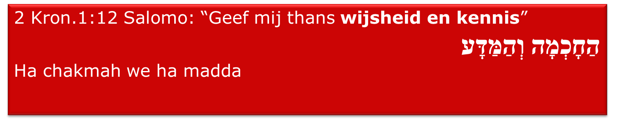
Wat is geweten?
Rom.2:14 “Wanneer toch heidenen, die de wet niet hebben, van nature doen wat de wet gebiedt, dan zijn dezen, ofschoon zonder wet, zichzelf tot wet; ¹⁵immers, zij tonen, dat het werk der wet in hun ​harten​ geschreven is, terwijl hun geweten medegetuigt en hun gedachten elkander onderling aanklagen of ook verontschuldigen,
Hebr.13:8 Bidt​ voor ons, want wij vertrouwen, dat wij een goed geweten hebben, daar wij in alle opzichten de rechte weg willen gaan.
1-6 Nazareth | 7-13 uitzending | 14-20 Johannes | 13-20 uitleg zaaier | 21-23 de lamp | 24-25 de maat | 26-29 het wonder | 30-32 Mosterdzaad | 35-41 storm

Slide 26
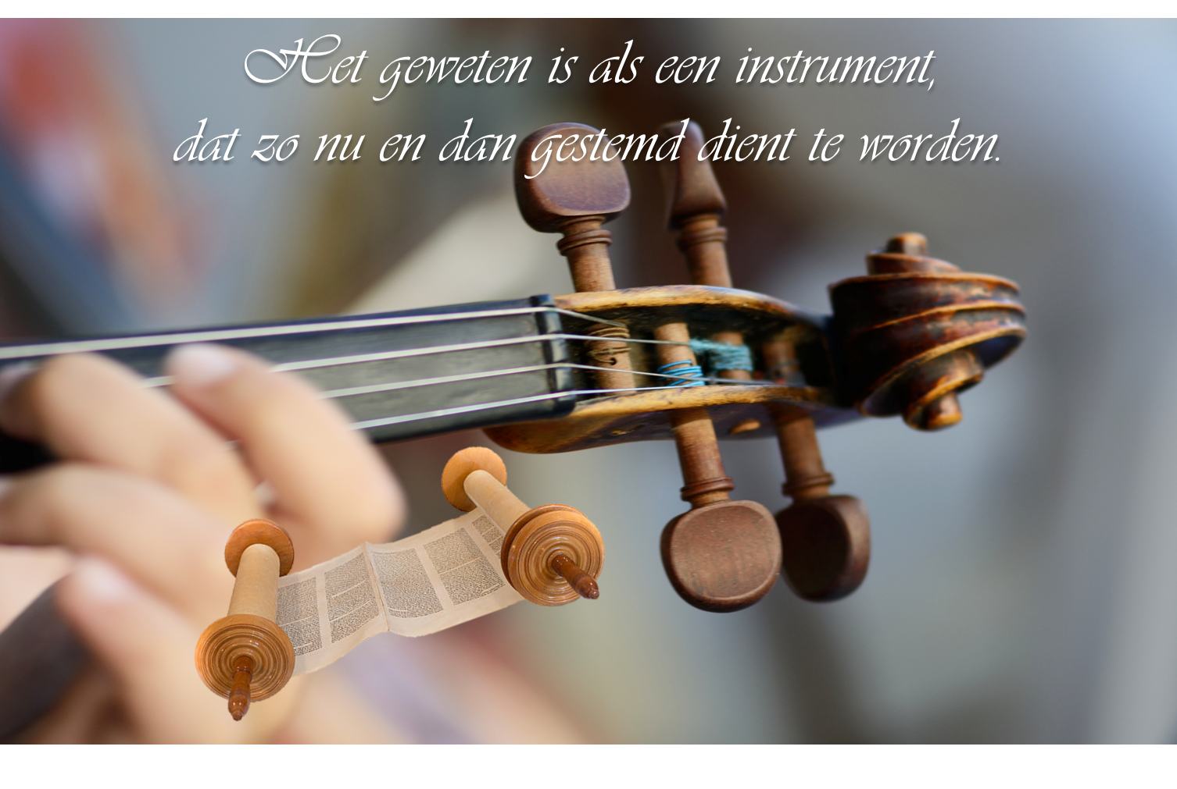
1-6 Nazareth | 7-13 uitzending | 14-20 Johannes | 13-20 uitleg zaaier | 21-23 de lamp | 24-25 de maat | 26-29 het wonder | 30-32 Mosterdzaad | 35-41 storm

Slide 27



Marcus 6 :21 “En toen er een gelegen dag gekomen was en ​Herodes​ op zijn geboortefeest een maaltijd aanrichtte voor zijn hoogwaardigheids-bekleders, zijn legeroversten en de voornaamsten van Galilea,²²en de dochter van Herodias binnenkwam en danste, behaagde zij ​Herodes​ en hun, die mede ​aanlagen. En de ​koning​ zeide tot het meisje: Vraag van mij, wat gij maar wilt en ik zal het u geven. ²³En hij zwoer haar: Wat gij mij ook maar vragen zult, zal ik u geven, tot de helft van mijn koninkrijk. ²⁴En zij ging heen en zeide tot haar moeder: Wat zal ik vragen? En deze zeide: Het hoofd van ​Johannes de Doper. ²⁵En terstond ging zij haastig naar binnen tot de ​koning​ en vroeg, zeggende: Ik wil, dat gij mij onmiddellijk op een schotel geeft het hoofd van ​Johannes de Doper. ²⁶En ofschoon de ​koning​ zeer bedroefd werd, wilde hij het haar om zijn eden en om hen, die ​aanlagen, niet weigeren. ²⁷En terstond zond de ​koning​ een scherprechter met de opdracht het hoofd te brengen. En deze ging heen en onthoofdde hem in de ​gevangenis, ²⁸en hij bracht het hoofd op een schotel en gaf het aan het meisje en het meisje gaf het aan haar moeder. ²⁹En toen zijn discipelen het hoorden, kwamen zij en namen zijn lijk ​weg​ en legden het in een ​graf.
³⁰En de ​apostelen​ kwamen weder samen bij ​Jezus​ en berichtten Hem al wat zij gedaan en geleerd hadden. ³¹En Hij zeide tot hen: Komt hier en gaat (met Mij) alleen naar een eenzame plaats en rust een weinig. Want er waren velen, die kwamen en gingen, en zij hadden zelfs geen tijd om te eten. ³²En zij vertrokken in het schip naar een eenzame plaats, alleen. ³³En zij zagen hen wegvaren en velen letten erop, en zij liepen te voet uit al de steden daarheen en waren er vóór hen.
³⁴En toen Hij uit het schip ging, zag Hij een grote schare en werd met ontferming over hen bewogen, omdat zij waren als schapen, die geen ​herder​ hebben, en Hij begon hun vele dingen te leren.
³⁵En toen het reeds laat geworden was, kwamen zijn discipelen tot Hem en zeiden: De plaats (hier) is eenzaam en het is reeds laat. ³⁶Zend hen ​weg, dan kunnen zij naar de gehuchten en dorpen in de omtrek gaan om voedsel voor zich te kopen. ³⁷Maar Hij antwoordde hun en zeide: Geeft gij hun te eten. En zij zeiden tot Hem: Zullen wij dan voor tweehonderd schellingen brood gaan kopen en hun te eten geven? ³⁸Hij zeide tot hen: Hoeveel broden hebt gij? Gaat eens zien! En toen zij het nagegaan hadden, zeiden zij: Vijf, en twee vissen. ³⁹En Hij droeg hun op, dat allen groepsgewijze moesten gaan zitten op het groene gras.⁴⁰En zij gingen zitten in groepen van honderd en van vijftig. ⁴¹En Hij nam de vijf broden en de twee vissen, zag op naar de hemel, sprak de ​zegen​ uit en brak de broden en gaf ze aan de discipelen, dat die ze hun zouden voorzetten, en de twee vissen verdeelde Hij onder allen. ⁴²En zij aten allen en werden verzadigd. ⁴³En zij raapten de brokken op, twaalf manden vol, en ook van de vissen. ⁴⁴En die de broden gegeten hadden, waren vijfduizend man.
Jezus​ gaande over het meer
Lev.18:16 “De schaamte van uws broeders vrouw zult gij niet ontbloten; het is de schaamte van uw broeder.”
Lev.20:21“Een man die de vrouw van zijn broeder neemt – bloedschande is het; de schaamte van zijn broeder heeft hij ontbloot, kinderloos zullen zij zijn.”
1-6 Nazareth | 7-13 uitzending | 14-20 Johannes | 21-29 De moord | 21-23 de lamp | 24-25 de maat | 26-29 het wonder | 30-32 Mosterdzaad | 35-41 storm

Slide 28
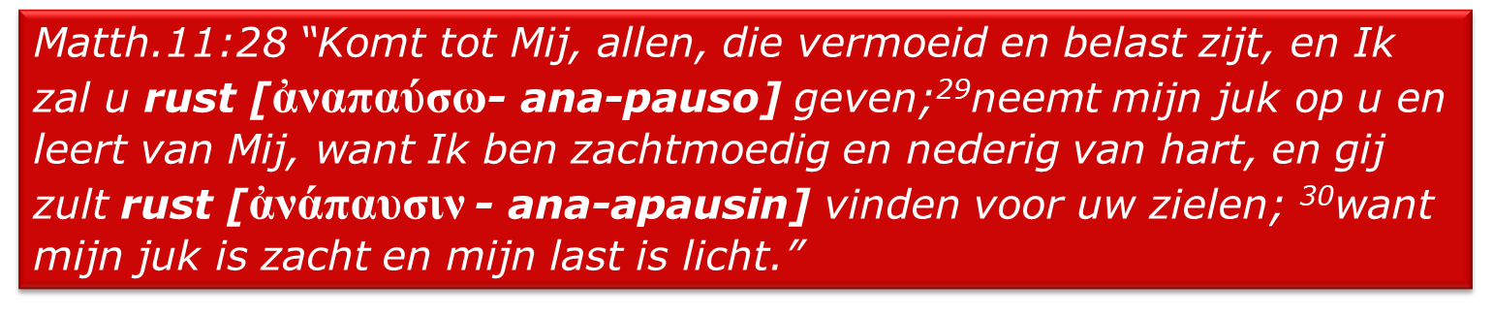
Marcus 6
³⁰En de ​apostelen​ kwamen weder samen bij ​Jezus​ en berichtten Hem al wat zij gedaan en geleerd hadden. ³¹En Hij zeide tot hen: Komt hier en gaat (met Mij) alleen naar een eenzame plaats en rust een weinig. Want er waren velen, die kwamen en gingen, en zij hadden zelfs geen tijd om te eten. ³²En zij vertrokken in het schip naar een eenzame plaats, alleen. ³³En zij zagen hen wegvaren en velen letten erop, en zij liepen te voet uit al de steden daarheen en waren er vóór hen.
³⁴En toen Hij uit het schip ging, zag Hij een grote schare en werd met ontferming over hen bewogen, omdat zij waren als schapen, die geen ​herder​ hebben, en Hij begon hun vele dingen te leren.
³⁵En toen het reeds laat geworden was, kwamen zijn discipelen tot Hem en zeiden: De plaats (hier) is eenzaam en het is reeds laat. ³⁶Zend hen ​weg, dan kunnen zij naar de gehuchten en dorpen in de omtrek gaan om voedsel voor zich te kopen. ³⁷Maar Hij antwoordde hun en zeide: Geeft gij hun te eten. En zij zeiden tot Hem: Zullen wij dan voor tweehonderd schellingen brood gaan kopen en hun te eten geven? ³⁸Hij zeide tot hen: Hoeveel broden hebt gij? Gaat eens zien! En toen zij het nagegaan hadden, zeiden zij: Vijf, en twee vissen. ³⁹En Hij droeg hun op, dat allen groepsgewijze moesten gaan zitten op het groene gras.⁴⁰En zij gingen zitten in groepen van honderd en van vijftig. ⁴¹En Hij nam de vijf broden en de twee vissen, zag op naar de hemel, sprak de ​zegen​ uit en brak de broden en gaf ze aan de discipelen, dat die ze hun zouden voorzetten, en de twee vissen verdeelde Hij onder allen. ⁴²En zij aten allen en werden verzadigd. ⁴³En zij raapten de brokken op, twaalf manden vol, en ook van de vissen. ⁴⁴En die de broden gegeten hadden, waren vijfduizend man.
Jezus​ gaande over het meer
⁴⁵En terstond dwong Hij zijn discipelen in het schip te gaan en Hem vooruit te varen naar de overkant, naar Betsaïda, terwijl Hij zelf de schare wegzond. ⁴⁶En toen Hij afscheid van hen genomen had, ging Hij naar de berg om te ​bidden.⁴⁷En bij het vallen van de avond was het schip midden op de zee, en Hij was alleen aan land. ⁴⁸En toen Hij zag, dat zij zich aftobden om vooruit te komen bij het varen – want zij hadden de wind tegen – kwam Hij omstreeks de vierde nachtwake tot hen, gaande over de zee; en Hij wilde hen voorbijgaan. ⁴⁹Toen zij Hem over de zee zagen gaan, meenden zij, dat het een spook was en zij schreeuwden luid. ⁵⁰Want allen zagen zij Hem en werden verbijsterd. Maar terstond sprak Hij met hen en zeide tot hen: Houdt moed, Ik ben het, weest niet bevreesd! ⁵¹En Hij klom bij hen in het schip en de wind ging liggen. En zij waren innerlijk bovenmate ontsteld, ⁵²want zij waren bij de broden niet tot inzicht gekomen, maar hun ​hart​ was verhard.
Genezing in Gennesaret
⁵³En overgestoken zijnde naar het land, kwamen zij in Gennesaret, en legden daar aan. ⁵⁴En toen zij van boord gingen, herkenden de mensen Hem terstond,⁵⁵en zij liepen die gehele streek af en begonnen degenen, die ernstig ongesteld waren, op matrassen rond te dragen naar de plaats, waar zij hoorden dat Hij was.⁵⁶En waar Hij ook kwam in dorpen of steden of gehuchten, daar legden zij de zieken op de markten en smeekten Hem, dat zij slechts de kwast van zijn ​kleed​ mochten aanraken. En allen, die Hem aanraakten, werden gezond.
1-6 Nazareth | 7-13 uitzending | 14-20 Johannes | 21-29 De moord | 30-34 De terugkeer | 24-25 de maat | 26-29 het wonder | 30-32 Mosterdzaad | 35-41 storm

Slide 29
Marcus 6
³⁰En de ​apostelen​ kwamen weder samen bij ​Jezus​ en berichtten Hem al wat zij gedaan en geleerd hadden. ³¹En Hij zeide tot hen: Komt hier en gaat (met Mij) alleen naar een eenzame plaats en rust een weinig. Want er waren velen, die kwamen en gingen, en zij hadden zelfs geen tijd om te eten. ³²En zij vertrokken in het schip naar een eenzame plaats, alleen. ³³En zij zagen hen wegvaren en velen letten erop, en zij liepen te voet uit al de steden daarheen en waren er vóór hen.
³⁴En toen Hij uit het schip ging, zag Hij een grote schare en werd met ontferming over hen bewogen, omdat zij waren als schapen, die geen ​herder​ hebben, en Hij begon hun vele dingen te leren.
³⁵En toen het reeds laat geworden was, kwamen zijn discipelen tot Hem en zeiden: De plaats (hier) is eenzaam en het is reeds laat. ³⁶Zend hen ​weg, dan kunnen zij naar de gehuchten en dorpen in de omtrek gaan om voedsel voor zich te kopen. ³⁷Maar Hij antwoordde hun en zeide: Geeft gij hun te eten. En zij zeiden tot Hem: Zullen wij dan voor tweehonderd schellingen brood gaan kopen en hun te eten geven? ³⁸Hij zeide tot hen: Hoeveel broden hebt gij? Gaat eens zien! En toen zij het nagegaan hadden, zeiden zij: Vijf, en twee vissen. ³⁹En Hij droeg hun op, dat allen groepsgewijze moesten gaan zitten op het groene gras.⁴⁰En zij gingen zitten in groepen van honderd en van vijftig. ⁴¹En Hij nam de vijf broden en de twee vissen, zag op naar de hemel, sprak de ​zegen​ uit en brak de broden en gaf ze aan de discipelen, dat die ze hun zouden voorzetten, en de twee vissen verdeelde Hij onder allen. ⁴²En zij aten allen en werden verzadigd. ⁴³En zij raapten de brokken op, twaalf manden vol, en ook van de vissen. ⁴⁴En die de broden gegeten hadden, waren vijfduizend man.
Jezus​ gaande over het meer
⁴⁵En terstond dwong Hij zijn discipelen in het schip te gaan en Hem vooruit te varen naar de overkant, naar Betsaïda, terwijl Hij zelf de schare wegzond. ⁴⁶En toen Hij afscheid van hen genomen had, ging Hij naar de berg om te ​bidden.⁴⁷En bij het vallen van de avond was het schip midden op de zee, en Hij was alleen aan land. ⁴⁸En toen Hij zag, dat zij zich aftobden om vooruit te komen bij het varen – want zij hadden de wind tegen – kwam Hij omstreeks de vierde nachtwake tot hen, gaande over de zee; en Hij wilde hen voorbijgaan. ⁴⁹Toen zij Hem over de zee zagen gaan, meenden zij, dat het een spook was en zij schreeuwden luid. ⁵⁰Want allen zagen zij Hem en werden verbijsterd. Maar terstond sprak Hij met hen en zeide tot hen: Houdt moed, Ik ben het, weest niet bevreesd! ⁵¹En Hij klom bij hen in het schip en de wind ging liggen. En zij waren innerlijk bovenmate ontsteld, ⁵²want zij waren bij de broden niet tot inzicht gekomen, maar hun ​hart​ was verhard.
Genezing in Gennesaret
⁵³En overgestoken zijnde naar het land, kwamen zij in Gennesaret, en legden daar aan. ⁵⁴En toen zij van boord gingen, herkenden de mensen Hem terstond,⁵⁵en zij liepen die gehele streek af en begonnen degenen, die ernstig ongesteld waren, op matrassen rond te dragen naar de plaats, waar zij hoorden dat Hij was.⁵⁶En waar Hij ook kwam in dorpen of steden of gehuchten, daar legden zij de zieken op de markten en smeekten Hem, dat zij slechts de kwast van zijn ​kleed​ mochten aanraken. En allen, die Hem aanraakten, werden gezond.
Schapen zonder herder
Wat is de taak van een goede herder?
onderwijs
Wat gaf Jesjoea?
onderwijs
1-6 Nazareth | 7-13 uitzending | 14-20 Johannes | 21-29 De moord | 30-34 De terugkeer | 24-25 de maat | 26-29 het wonder | 30-32 Mosterdzaad | 35-41 storm

Slide 30
Marcus 6
³⁵En toen het reeds laat geworden was, kwamen zijn discipelen tot Hem en zeiden: De plaats (hier) is eenzaam en het is reeds laat. ³⁶Zend hen ​weg, dan kunnen zij naar de gehuchten en dorpen in de omtrek gaan om voedsel voor zich te kopen. ³⁷Maar Hij antwoordde hun en zeide: Geeft gij hun te eten. En zij zeiden tot Hem: Zullen wij dan voor tweehonderd schellingen brood gaan kopen en hun te eten geven? ³⁸Hij zeide tot hen: Hoeveel broden hebt gij? Gaat eens zien! En toen zij het nagegaan hadden, zeiden zij: Vijf, en twee vissen. ³⁹En Hij droeg hun op, dat allen groepsgewijze moesten gaan zitten op het groene gras.⁴⁰En zij gingen zitten in groepen van honderd en van vijftig. ⁴¹En Hij nam de vijf broden en de twee vissen, zag op naar de hemel, sprak de ​zegen​ uit en brak de broden en gaf ze aan de discipelen, dat die ze hun zouden voorzetten, en de twee vissen verdeelde Hij onder allen. ⁴²En zij aten allen en werden verzadigd. ⁴³En zij raapten de brokken op, twaalf manden vol, en ook van de vissen. ⁴⁴En die de broden gegeten hadden, waren vijfduizend man.
Jezus​ gaande over het meer
⁴⁵En terstond dwong Hij zijn discipelen in het schip te gaan en Hem vooruit te varen naar de overkant, naar Betsaïda, terwijl Hij zelf de schare wegzond. ⁴⁶En toen Hij afscheid van hen genomen had, ging Hij naar de berg om te ​bidden.⁴⁷En bij het vallen van de avond was het schip midden op de zee, en Hij was alleen aan land. ⁴⁸En toen Hij zag, dat zij zich aftobden om vooruit te komen bij het varen – want zij hadden de wind tegen – kwam Hij omstreeks de vierde nachtwake tot hen, gaande over de zee; en Hij wilde hen voorbijgaan. ⁴⁹Toen zij Hem over de zee zagen gaan, meenden zij, dat het een spook was en zij schreeuwden luid. ⁵⁰Want allen zagen zij Hem en werden verbijsterd. Maar terstond sprak Hij met hen en zeide tot hen: Houdt moed, Ik ben het, weest niet bevreesd! ⁵¹En Hij klom bij hen in het schip en de wind ging liggen. En zij waren innerlijk bovenmate ontsteld, ⁵²want zij waren bij de broden niet tot inzicht gekomen, maar hun ​hart​ was verhard.
Genezing in Gennesaret
⁵³En overgestoken zijnde naar het land, kwamen zij in Gennesaret, en legden daar aan. ⁵⁴En toen zij van boord gingen, herkenden de mensen Hem terstond,⁵⁵en zij liepen die gehele streek af en begonnen degenen, die ernstig ongesteld waren, op matrassen rond te dragen naar de plaats, waar zij hoorden dat Hij was.⁵⁶En waar Hij ook kwam in
1-6 Nazareth | 7-13 Uitzending | 14-20 Johannes | 21-29 Moord | 30-34 Terugkeer | 35-44 Massamaaltijd | 26-29 het wonder | 30-32 Mosterdzaad | 35-41 storm

Slide 31
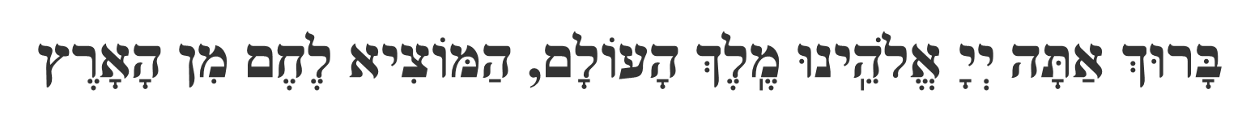
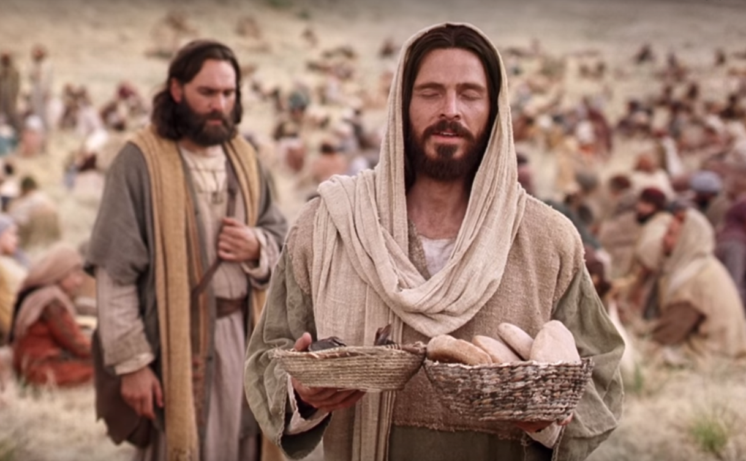
1-6 Nazareth | 7-13 Uitzending | 14-20 Johannes | 21-29 Moord | 30-34 Terugkeer | 35-44 Massamaaltijd | 26-29 het wonder | 30-32 Mosterdzaad | 35-41 storm

Slide 32
Marcus 6
⁴⁵En terstond dwong Hij zijn discipelen in het schip te gaan en Hem vooruit te varen naar de overkant, naar Betsaïda, terwijl Hij zelf de schare wegzond. ⁴⁶En toen Hij afscheid van hen genomen had, ging Hij naar de berg om te ​bidden.⁴⁷En bij het vallen van de avond was het schip midden op de zee, en Hij was alleen aan land. ⁴⁸En toen Hij zag, dat zij zich aftobden om vooruit te komen bij het varen – want zij hadden de wind tegen – kwam Hij omstreeks de vierde nachtwake tot hen, gaande over de zee; en Hij wilde hen voorbijgaan. ⁴⁹Toen zij Hem over de zee zagen gaan, meenden zij, dat het een spook was en zij schreeuwden luid. ⁵⁰Want allen zagen zij Hem en werden verbijsterd. Maar terstond sprak Hij met hen en zeide tot hen: Houdt moed, Ik ben het, weest niet bevreesd! ⁵¹En Hij klom bij hen in het schip en de wind ging liggen. En zij waren innerlijk bovenmate ontsteld, ⁵²want zij waren bij de broden niet tot inzicht gekomen, maar hun ​hart​ was verhard.
⁵³En overgestoken zijnde naar het land, kwamen zij in Gennesaret, en legden daar aan. ⁵⁴En toen zij van boord gingen, herkenden de mensen Hem terstond,⁵⁵en zij liepen die gehele streek af en begonnen degenen, die ernstig ongesteld waren, op matrassen rond te dragen naar de plaats, waar zij hoorden dat Hij was.⁵⁶En waar Hij ook kwam in dorpen of steden of gehuchten, daar legden zij de zieken op de markten en smeekten Hem, dat zij slechts de kwast van zijn ​kleed​ mochten aanraken. En allen, die Hem aanraakten, werden gezond.
1-6 Nazareth | 7-13 Uitzending | 14-20 Johannes | 21-29 Moord | 30-34 Terugkeer | 35-44 Massamaaltijd | 45-52 Over het water | 30-32 Mosterdzaad | 35-41 storm

Slide 33
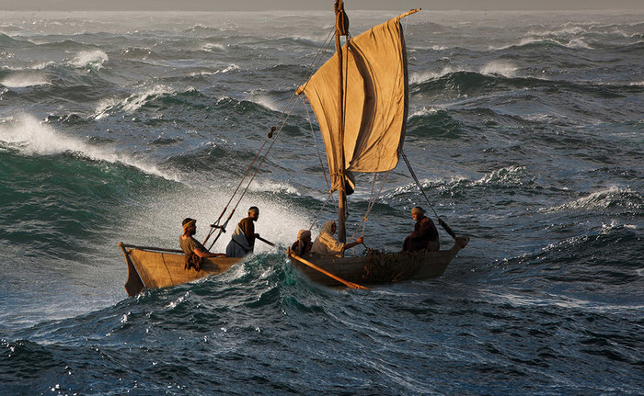
⁴⁸En toen Hij zag, dat zij zich aftobden om vooruit te komen bij het varen – want zij hadden de wind tegen
1-6 Nazareth | 7-13 Uitzending | 14-20 Johannes | 21-29 Moord | 30-34 Terugkeer | 35-44 Massamaaltijd | 45-52 Over het water | 30-32 Mosterdzaad | 35-41 storm

Slide 34
Marcus 6
⁴⁵En terstond dwong Hij zijn discipelen in het schip te gaan en Hem vooruit te varen naar de overkant, naar Betsaïda, terwijl Hij zelf de schare wegzond. ⁴⁶En toen Hij afscheid van hen genomen had, ging Hij naar de berg om te ​bidden.⁴⁷En bij het vallen van de avond was het schip midden op de zee, en Hij was alleen aan land. ⁴⁸En toen Hij zag, dat zij zich aftobden om vooruit te komen bij het varen – want zij hadden de wind tegen – kwam Hij omstreeks de vierde nachtwake tot hen, gaande over de zee; en Hij wilde hen voorbijgaan. ⁴⁹Toen zij Hem over de zee zagen gaan, meenden zij, dat het een spook was en zij schreeuwden luid. ⁵⁰Want allen zagen zij Hem en werden verbijsterd. Maar terstond sprak Hij met hen en zeide tot hen: Houdt moed, Ik ben het, weest niet bevreesd! ⁵¹En Hij klom bij hen in het schip en de wind ging liggen. En zij waren innerlijk bovenmate ontsteld, ⁵²want zij waren bij de broden niet tot inzicht gekomen, maar hun ​hart​ was verhard.
Genezing in Gennesaret
⁵³En overgestoken zijnde naar het land, kwamen zij in Gennesaret, en legden daar aan. ⁵⁴En toen zij van boord gingen, herkenden de mensen Hem terstond,⁵⁵en zij liepen die gehele streek af en begonnen degenen, die ernstig ongesteld waren, op matrassen rond te dragen naar de plaats, waar zij hoorden dat Hij was.⁵⁶En waar Hij ook kwam in dorpen of steden of gehuchten, daar legden zij de zieken op de markten en smeekten Hem, dat zij slechts de kwast van zijn ​kleed​ mochten aanraken. En allen, die Hem aanraakten, werden gezond.
1e NW: 18.00-21.00 uur
2e NW: 21.00-24.00 uur
3e NW: 24.00-3.00 uur
4e NW: 3.00-6.00 uur
Tussen 3.00 en 6.00 uur
1-6 Nazareth | 7-13 Uitzending | 14-20 Johannes | 21-29 Moord | 30-34 Terugkeer | 35-44 Massamaaltijd | 45-52 Over het water | 30-32 Mosterdzaad | 35-41 storm

Slide 35
Marcus 6
⁴⁵En terstond dwong Hij zijn discipelen in het schip te gaan en Hem vooruit te varen naar de overkant, naar Betsaïda, terwijl Hij zelf de schare wegzond. ⁴⁶En toen Hij afscheid van hen genomen had, ging Hij naar de berg om te ​bidden.⁴⁷En bij het vallen van de avond was het schip midden op de zee, en Hij was alleen aan land. ⁴⁸En toen Hij zag, dat zij zich aftobden om vooruit te komen bij het varen – want zij hadden de wind tegen – kwam Hij omstreeks de vierde nachtwake tot hen, gaande over de zee; en Hij wilde hen voorbijgaan. ⁴⁹Toen zij Hem over de zee zagen gaan, meenden zij, dat het een spook was en zij schreeuwden luid. ⁵⁰Want allen zagen zij Hem en werden verbijsterd. Maar terstond sprak Hij met hen en zeide tot hen: Houdt moed, Ik ben het, weest niet bevreesd! ⁵¹En Hij klom bij hen in het schip en de wind ging liggen. En zij waren innerlijk bovenmate ontsteld, ⁵²want zij waren bij de broden niet tot inzicht gekomen, maar hun ​hart​ was verhard.
⁵³En overgestoken zijnde naar het land, kwamen zij in Gennesaret, en legden daar aan. ⁵⁴En toen zij van boord gingen, herkenden de mensen Hem terstond,⁵⁵en zij liepen die gehele streek af en begonnen degenen, die ernstig ongesteld waren, op matrassen rond te dragen naar de plaats, waar zij hoorden dat Hij was.⁵⁶En waar Hij ook kwam in dorpen of steden of gehuchten, daar legden zij de zieken op de markten en smeekten Hem, dat zij slechts de kwast van zijn ​kleed​ mochten aanraken. En allen, die Hem aanraakten, werden gezond.
Lopen op water
Komen we dit tegen in Tenach?
Hoe zagen de discipelen hier tegenaan?
1-6 Nazareth | 7-13 Uitzending | 14-20 Johannes | 21-29 Moord | 30-34 Terugkeer | 35-44 Massamaaltijd | 45-52 Over het water | 30-32 Mosterdzaad | 35-41 storm

Slide 36


Marcus 6
⁴⁵En terstond dwong Hij zijn discipelen in het schip te gaan en Hem vooruit te varen naar de overkant, naar Betsaïda, terwijl Hij zelf de schare wegzond. ⁴⁶En toen Hij afscheid van hen genomen had, ging Hij naar de berg om te ​bidden.⁴⁷En bij het vallen van de avond was het schip midden op de zee, en Hij was alleen aan land. ⁴⁸En toen Hij zag, dat zij zich aftobden om vooruit te komen bij het varen – want zij hadden de wind tegen – kwam Hij omstreeks de vierde nachtwake tot hen, gaande over de zee; en Hij wilde hen voorbijgaan. ⁴⁹Toen zij Hem over de zee zagen gaan, meenden zij, dat het een spook was en zij schreeuwden luid. ⁵⁰Want allen zagen zij Hem en werden verbijsterd. Maar terstond sprak Hij met hen en zeide tot hen: Houdt moed, Ik ben het, weest niet bevreesd! ⁵¹En Hij klom bij hen in het schip en de wind ging liggen. En zij waren innerlijk bovenmate ontsteld, ⁵²want zij waren bij de broden niet tot inzicht gekomen, maar hun ​hart​ was verhard.
⁵³En overgestoken zijnde naar het land, kwamen zij in Gennesaret, en legden daar aan. ⁵⁴En toen zij van boord gingen, herkenden de mensen Hem terstond,⁵⁵en zij liepen die gehele streek af en begonnen degenen, die ernstig ongesteld waren, op matrassen rond te dragen naar de plaats, waar zij hoorden dat Hij was.⁵⁶En waar Hij ook kwam in dorpen of steden of gehuchten, daar legden zij de zieken op de markten en smeekten Hem, dat zij slechts de kwast van zijn ​kleed​ mochten aanraken. En allen, die Hem aanraakten, werden gezond.
Gen.7:18 “Toen de wateren zeer toenamen
en sterk wiesen boven de aarde,
dreef de ark op de wateren.”
Nergens anders in de Bijbel wordt dit werkwoord
voor het varen van een schip gebruikt!
1-6 Nazareth | 7-13 Uitzending | 14-20 Johannes | 21-29 Moord | 30-34 Terugkeer | 35-44 Massamaaltijd | 45-52 Over het water | 30-32 Mosterdzaad | 35-41 storm

Slide 37
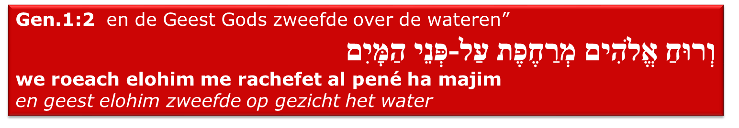
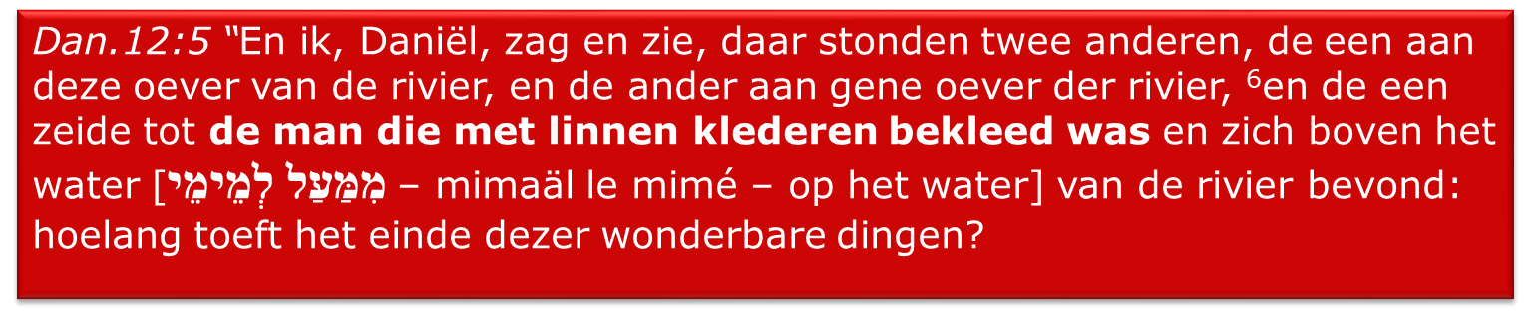
Marcus 6
⁴⁵En terstond dwong Hij zijn discipelen in het schip te gaan en Hem vooruit te varen naar de overkant, naar Betsaïda, terwijl Hij zelf de schare wegzond. ⁴⁶En toen Hij afscheid van hen genomen had, ging Hij naar de berg om te ​bidden.⁴⁷En bij het vallen van de avond was het schip midden op de zee, en Hij was alleen aan land. ⁴⁸En toen Hij zag, dat zij zich aftobden om vooruit te komen bij het varen – want zij hadden de wind tegen – kwam Hij omstreeks de vierde nachtwake tot hen, gaande over de zee; en Hij wilde hen voorbijgaan. ⁴⁹Toen zij Hem over de zee zagen gaan, meenden zij, dat het een spook was en zij schreeuwden luid. ⁵⁰Want allen zagen zij Hem en werden verbijsterd. Maar terstond sprak Hij met hen en zeide tot hen: Houdt moed, Ik ben het, weest niet bevreesd! ⁵¹En Hij klom bij hen in het schip en de wind ging liggen. En zij waren innerlijk bovenmate ontsteld, ⁵²want zij waren bij de broden niet tot inzicht gekomen, maar hun ​hart​ was verhard.
⁵³En overgestoken zijnde naar het land, kwamen zij in Gennesaret, en legden daar aan. ⁵⁴En toen zij van boord gingen, herkenden de mensen Hem terstond,⁵⁵en zij liepen die gehele streek af en begonnen degenen, die ernstig ongesteld waren, op matrassen rond te dragen naar de plaats, waar zij hoorden dat Hij was.⁵⁶En waar Hij ook kwam in dorpen of steden of gehuchten, daar legden zij de zieken op de markten en smeekten Hem, dat zij slechts de kwast van zijn ​kleed​ mochten aanraken. En allen, die Hem aanraakten, werden gezond.
Genesis Rabbah 1:2
De Roeach Elohim is de geest van de Messias.
1-6 Nazareth | 7-13 Uitzending | 14-20 Johannes | 21-29 Moord | 30-34 Terugkeer | 35-44 Massamaaltijd | 45-52 Over het water | 30-32 Mosterdzaad | 35-41 storm
Notes:
The great Rabbi Hoshaya opened [with the verse (Mishlei 8:30),] "I [the Torah] was an amon to Him and I was a plaything to Him every day." Amon means "pedagogue" (i.e. nanny). Amon means "covered." Amon means "hidden." And there is one who says amon means "great." Amon means "nanny," as in (Bamidbar 11:12) “As a nanny (omein) carries the suckling child." Amon means "covered," as in (Eichah 4:5) "Those who were covered (emunim) in scarlet have embraced refuse heaps." Amon means "hidden," as in (Esther 2:7) "He hid away (omein) Hadassah." Amon means "great," as in (Nahum 3:8) "Are you better than No-amon [which dwells in the rivers]?" which the Targum renders as, "Are you better than Alexandria the Great (amon), which dwells between the rivers?" Alternatively, amon means "artisan." The Torah is saying, "I was the artisan's tool of Hashem." In the way of the world, a king of flesh and blood who builds a castle does not do so from his own knowledge, but rather from the knowledge of an architect, and the architect does not build it from his own knowledge, but rather he has scrolls and books in order to know how to make rooms and doorways. So too Hashem gazed into the Torah and created the world. Similarly the Torah says, "Through the reishis Hashem created [the heavens and the earth]," and reishis means Torah, as in "Hashem made me [the Torah] the beginning (reishis) of His way" (Mishlei 8:22).

Slide 38
Marcus 6
⁴⁵En terstond dwong Hij zijn discipelen in het schip te gaan en Hem vooruit te varen naar de overkant, naar Betsaïda, terwijl Hij zelf de schare wegzond. ⁴⁶En toen Hij afscheid van hen genomen had, ging Hij naar de berg om te ​bidden.⁴⁷En bij het vallen van de avond was het schip midden op de zee, en Hij was alleen aan land. ⁴⁸En toen Hij zag, dat zij zich aftobden om vooruit te komen bij het varen – want zij hadden de wind tegen – kwam Hij omstreeks de vierde nachtwake tot hen, gaande over de zee; en Hij wilde hen voorbijgaan. ⁴⁹Toen zij Hem over de zee zagen gaan, meenden zij, dat het een spook was en zij schreeuwden luid. ⁵⁰Want allen zagen zij Hem en werden verbijsterd. Maar terstond sprak Hij met hen en zeide tot hen: Houdt moed, Ik ben het, weest niet bevreesd! ⁵¹En Hij klom bij hen in het schip en de wind ging liggen. En zij waren innerlijk bovenmate ontsteld, ⁵²want zij waren bij de broden niet tot inzicht gekomen, maar hun ​hart​ was verhard.
⁵³En overgestoken zijnde naar het land, kwamen zij in Gennesaret, en legden daar aan. ⁵⁴En toen zij van boord gingen, herkenden de mensen Hem terstond,⁵⁵en zij liepen die gehele streek af en begonnen degenen, die ernstig ongesteld waren, op matrassen rond te dragen naar de plaats, waar zij hoorden dat Hij was.⁵⁶En waar Hij ook kwam in dorpen of steden of gehuchten, daar legden zij de zieken op de markten en smeekten Hem, dat zij slechts de kwast van zijn ​kleed​ mochten aanraken. En allen, die Hem aanraakten, werden gezond.
In het parallelverhaal van Mattheüs loopt Petrus ook over het water
In het Evangelie van Marcus/Petrus lezen we hier niets over.
Matth.14:33
Discipelen: “Waarlijk, Gij zijt Gods Zoon!”
1-6 Nazareth | 7-13 Uitzending | 14-20 Johannes | 21-29 Moord | 30-34 Terugkeer | 35-44 Massamaaltijd | 45-52 Over het water | 30-32 Mosterdzaad | 35-41 storm

Slide 39
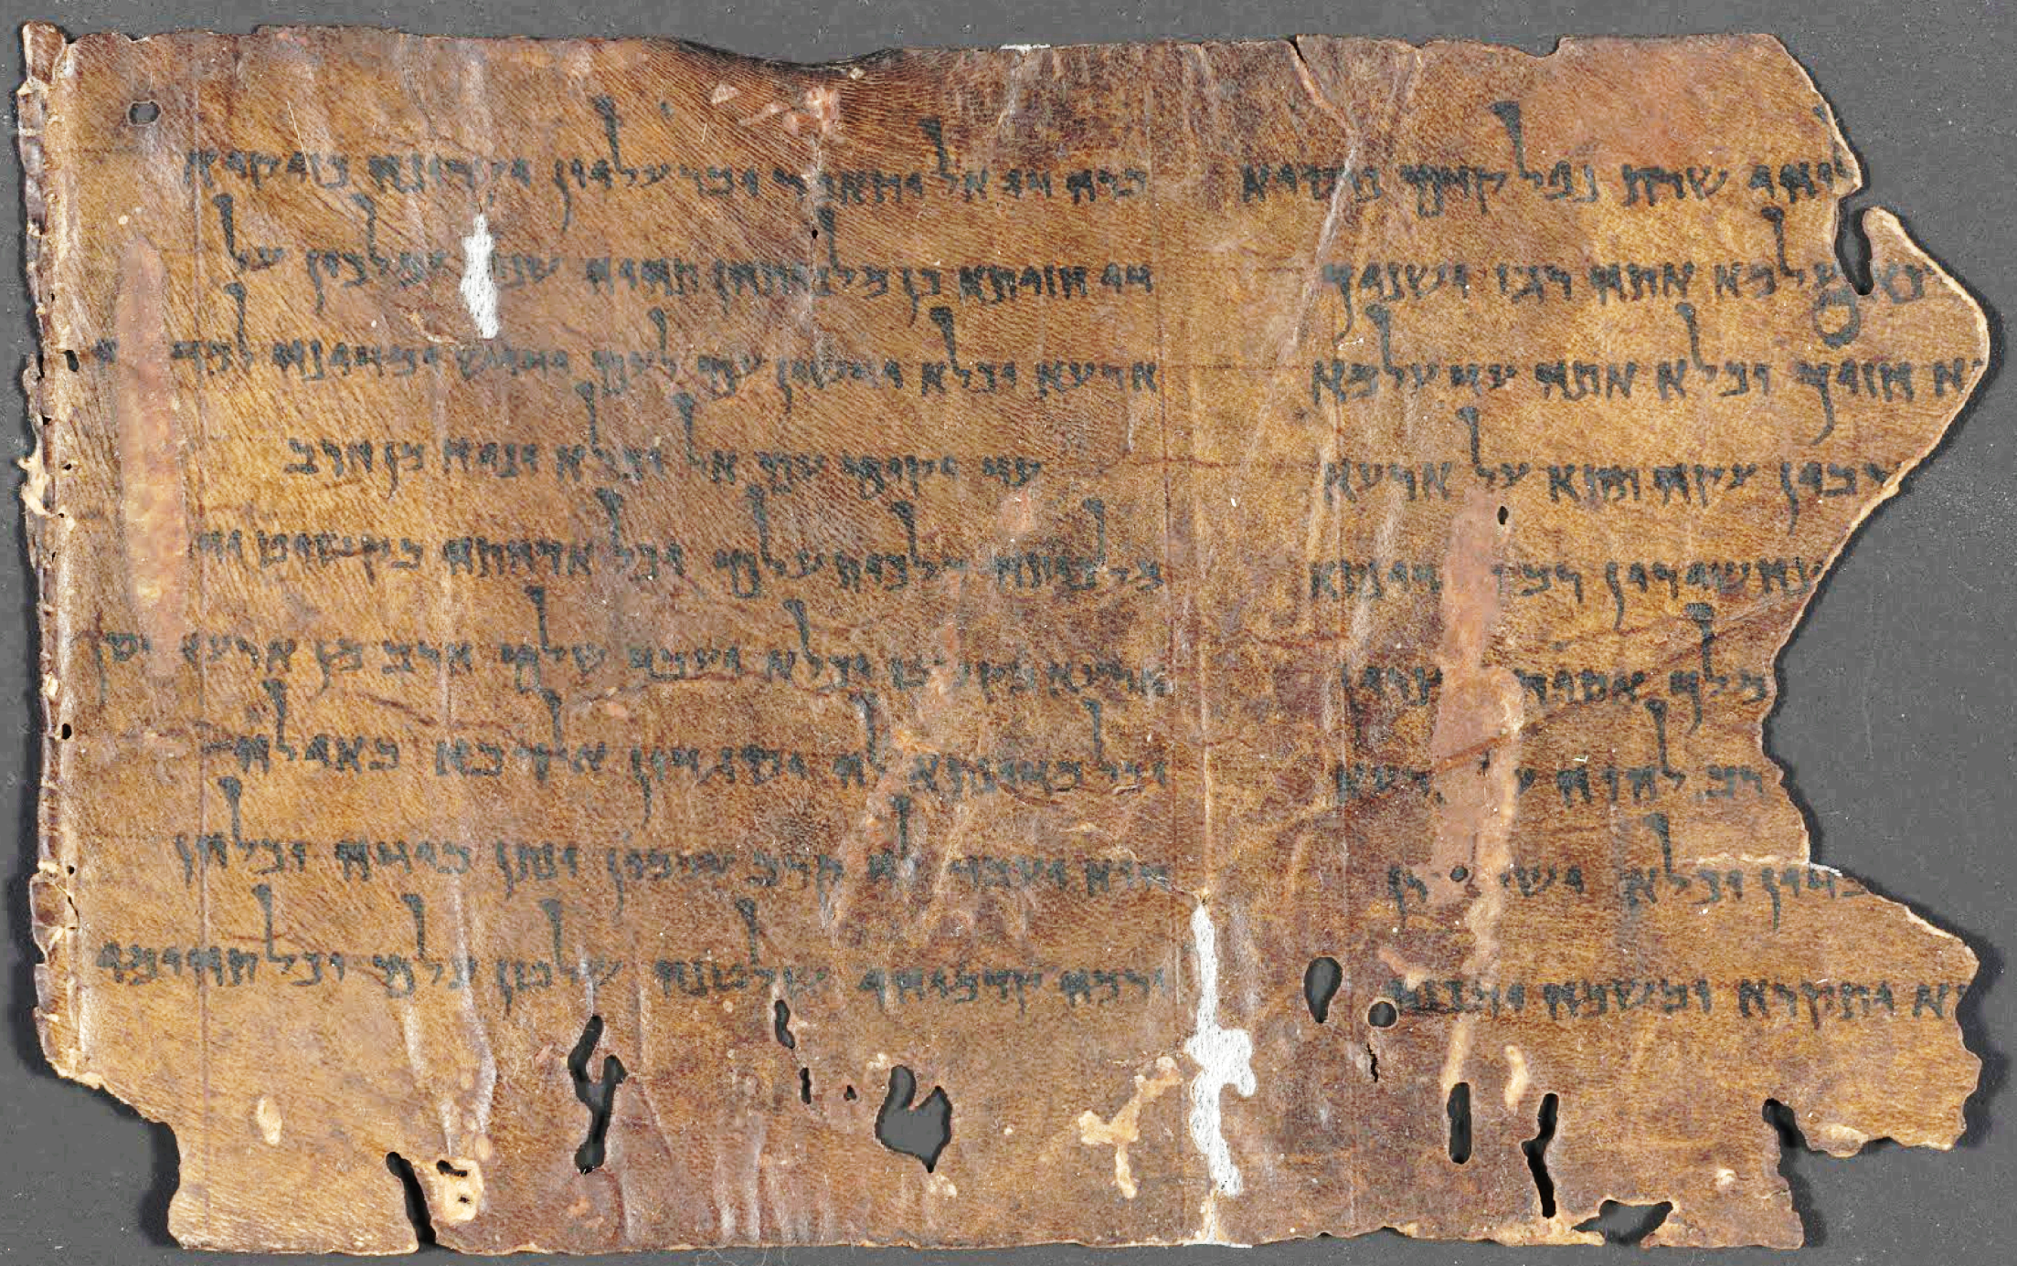
”Hij zal de Zoon van God genoemd worden, zij zullen hem de Zoon van de Allerhoogste noemen ... Hij zal de aarde oordelen in gerechtigheid ... en elk volk zal voor hem buigen ... met Gods hulp Hij zal oorlog voeren en ... [God] zal alle volken in zijn macht geven.”
Dode zeerollen: Fragment 4Q246
1-6 Nazareth | 7-13 Uitzending | 14-20 Johannes | 21-29 Moord | 30-34 Terugkeer | 35-44 Massamaaltijd | 45-52 Over het water | 30-32 Mosterdzaad | 35-41 storm

Slide 40
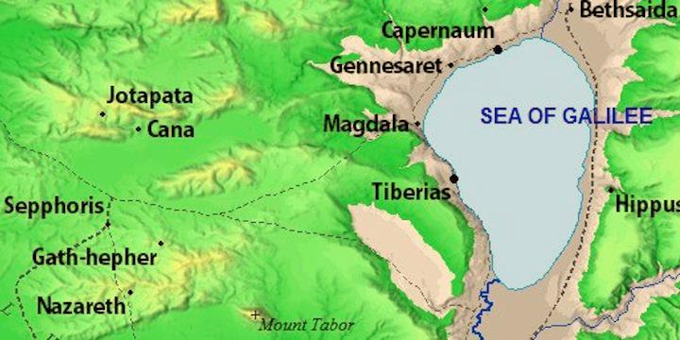
Marcus 6
⁵³En overgestoken zijnde naar het land, kwamen zij in Gennesaret, en legden daar aan. ⁵⁴En toen zij van boord gingen, herkenden de mensen Hem terstond,⁵⁵en zij liepen die gehele streek af en begonnen degenen, die ernstig ongesteld waren, op matrassen rond te dragen naar de plaats, waar zij hoorden dat Hij was.⁵⁶En waar Hij ook kwam in dorpen of steden of gehuchten, daar legden zij de zieken op de markten en smeekten Hem, dat zij slechts de kwast van zijn ​kleed​ mochten aanraken. En allen, die Hem aanraakten, werden gezond.
³⁹Dat zal u dan tot een gedenkkwast [tsitsit] zijn; als gij daarnaar ziet, dan zult gij al de geboden des HEREN [mitswot JHWH] gedenken en die volbrengen zonder uw ​hart​ of uw ogen te volgen [acharé lewanèchèm we acharé énèchèm], Num.15
1-6 Nazareth | 7-13 Uitzending | 14-20 Johannes | 21-29 Moord | 30-34 Terugkeer | 35-44 Massamaaltijd | 45-52 Over het water | 53-56 Gennesaret
Notes:
Zie deel 5

Slide 41
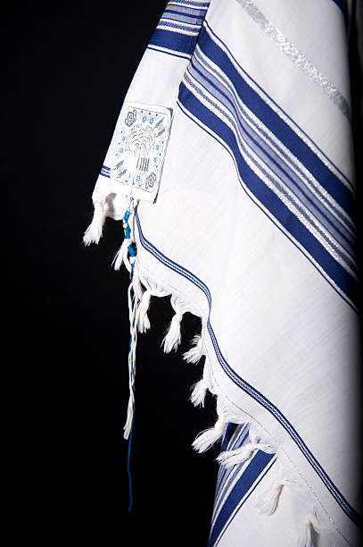
Marcus 6
⁵³En overgestoken zijnde naar het land, kwamen zij in Gennesaret, en legden daar aan. ⁵⁴En toen zij van boord gingen, herkenden de mensen Hem terstond,⁵⁵en zij liepen die gehele streek af en begonnen degenen, die ernstig ongesteld waren, op matrassen rond te dragen naar de plaats, waar zij hoorden dat Hij was.⁵⁶En waar Hij ook kwam in dorpen of steden of gehuchten, daar legden zij de zieken op de markten en smeekten Hem, dat zij slechts de kwast van zijn ​kleed​ mochten aanraken. En allen, die Hem aanraakten, werden gezond.
Mal.4:2 Maar voor u, die mijn naam vreest, zal de zon der ​gerechtigheid​ opgaan, en er zal genezing zijn onder haar vleugelen [וּמַרְפֵּא, בִּכְנָפֶיהָ – oemarpé bichnafeha]
Num.15:38 ”De Here nu zeide tot Mozes:
³⁸Spreek tot de Israëlieten en zeg tot hen, dat zij zich gedenkkwasten [זָכַר-zachar] maken aan de hoeken van hun klederen[צִיצִת עַל-כַּנְפֵי - tsitsit al kanafé],
1-6 Nazareth | 7-13 Uitzending | 14-20 Johannes | 21-29 Moord | 30-34 Terugkeer | 35-44 Massamaaltijd | 45-52 Over het water | 53-56 Gennesaret

Slide 42
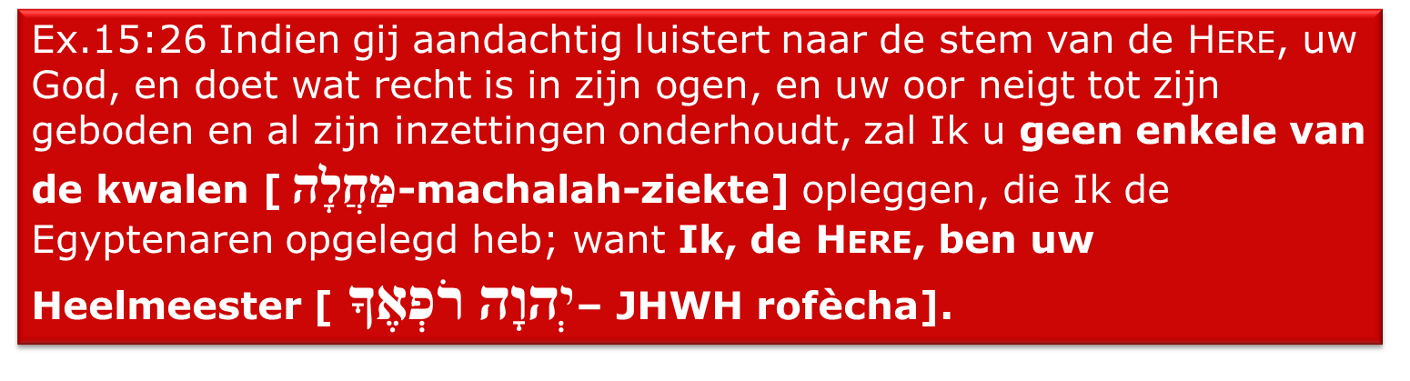
Marcus 6
⁵³En overgestoken zijnde naar het land, kwamen zij in Gennesaret, en legden daar aan. ⁵⁴En toen zij van boord gingen, herkenden de mensen Hem terstond,⁵⁵en zij liepen die gehele streek af en begonnen degenen, die ernstig ongesteld waren, op matrassen rond te dragen naar de plaats, waar zij hoorden dat Hij was.⁵⁶En waar Hij ook kwam in dorpen of steden of gehuchten, daar legden zij de zieken op de markten en smeekten Hem, dat zij slechts de kwast van zijn ​kleed​ mochten aanraken. En allen, die Hem aanraakten, werden gezond.
Er is dus een verband tussen gezondheid en Torah
1-6 Nazareth | 7-13 Uitzending | 14-20 Johannes | 21-29 Moord | 30-34 Terugkeer | 35-44 Massamaaltijd | 45-52 Over het water | 53-56 Gennesaret

Slide 43
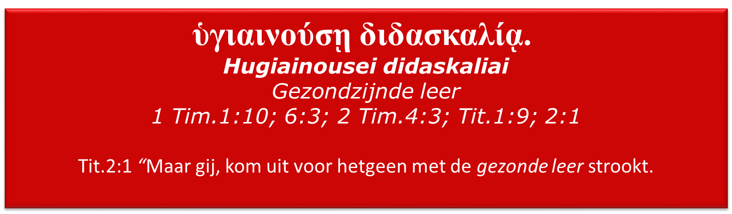
Marcus 6
⁵³En overgestoken zijnde naar het land, kwamen zij in Gennesaret, en legden daar aan. ⁵⁴En toen zij van boord gingen, herkenden de mensen Hem terstond,⁵⁵en zij liepen die gehele streek af en begonnen degenen, die ernstig ongesteld waren, op matrassen rond te dragen naar de plaats, waar zij hoorden dat Hij was.⁵⁶En waar Hij ook kwam in dorpen of steden of gehuchten, daar legden zij de zieken op de markten en smeekten Hem, dat zij slechts de kwast van zijn ​kleed​ mochten aanraken. En allen, die Hem aanraakten, werden gezond.
1-6 Nazareth | 7-13 Uitzending | 14-20 Johannes | 21-29 Moord | 30-34 Terugkeer | 35-44 Massamaaltijd | 45-52 Over het water | 53-56 Gennesaret

Slide 44

1-6 Nazareth | 7-13 Uitzending | 14-20 Johannes | 21-29 Moord | 30-34 Terugkeer | 35-44 Massamaaltijd | 45-52 Over het water | 53-56 Gennesaret

